Slide 1


客户数据平台产品使用手册
2021/2/1

Slide 2


测试目的
公测目标：一个月的公测期限内，完成40组（至少20家企业）参与线下深度访谈+网页用户的意见留言。参与部门：销售、产品、数据、运营。
产品概述
数据资产管理是一款基于意向购房行为的综合数据应用平台，整合了多维度，多业务场景下用户的行为数据，提供了对用户购房行为的综合分析数据，利于分析者对用户购房决策因素的深入研究。
指引概述
访问平台
使用平台

Slide 3
测试方案
公测目标：一个月的公测期限内，完成40组（至少20家企业）参与线下深度访谈+网页用户的意见留言。参与部门：销售、产品、数据、运营。
产品概述
您能够在本系统（或本模块）中完成以下工作：
指引概述
城市/区域购房行为指数分析
基于楼盘意向购房者的行为分析数据
意向购房者行为分析数据
提交数据使用需求，获取更多维度的数据
访问平台
使用平台

Slide 4
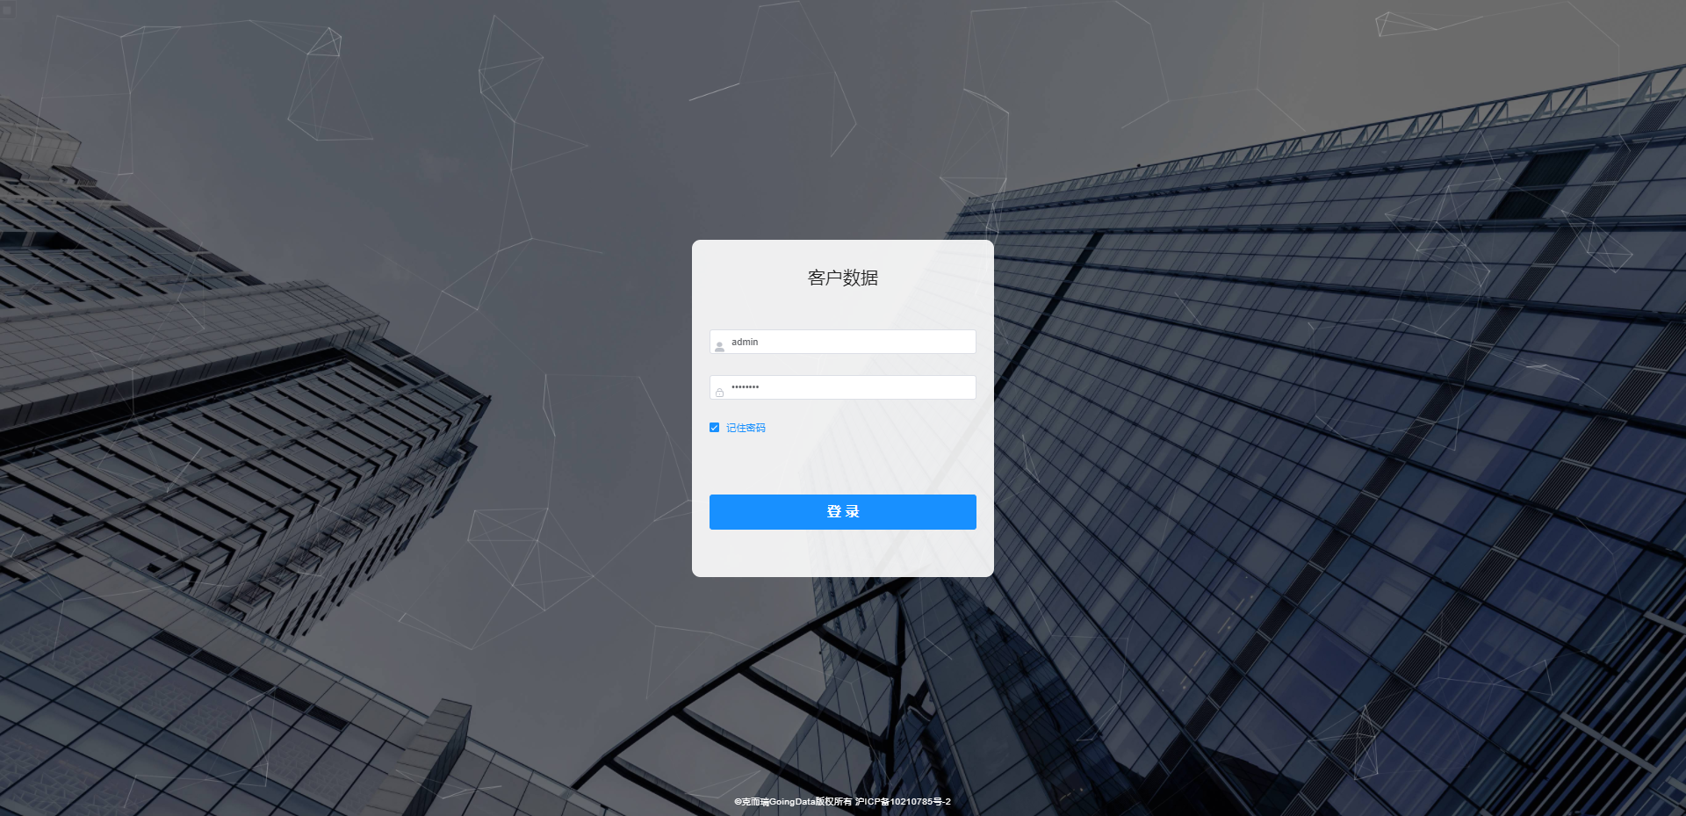
在访问本系统之前您必须有一个客户数据平台的用户账号，使用账户、密码登录客户数据平台之后，创建成功后即可登录数据资产管理平台（账号申请流程待增加）：
登录客户数据平台步骤： 1. 打开浏览器 2. 在地址栏中输入客户数据平台的登录页面地址: http://datac.cric.com/#/login，确定后出现客户数据平台的登录页面如下图
产品概述
指引概述
访问平台
使用平台
3. 输入登录名和密码 4. 点击“登陆” 登录客户数据平台后，访问的就是客户数据平台系统首页。

Slide 5
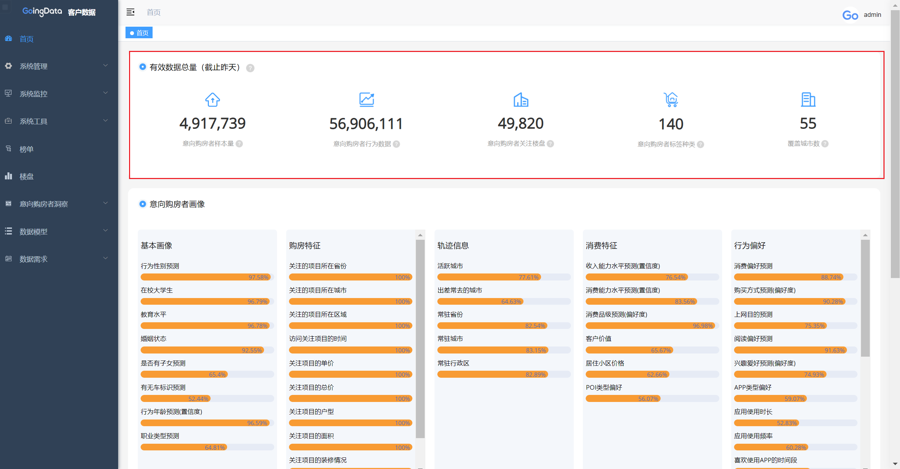
1、 有效数据总量
功能描述 每日更新有效意向购房者数据汇总，包括购房者样本量、行为数据、关注楼盘、画像标签和关注的项目城市，如下图 1.1-1
产品概述
指引概述
访问平台
使用平台
图 1.1-1

Slide 6
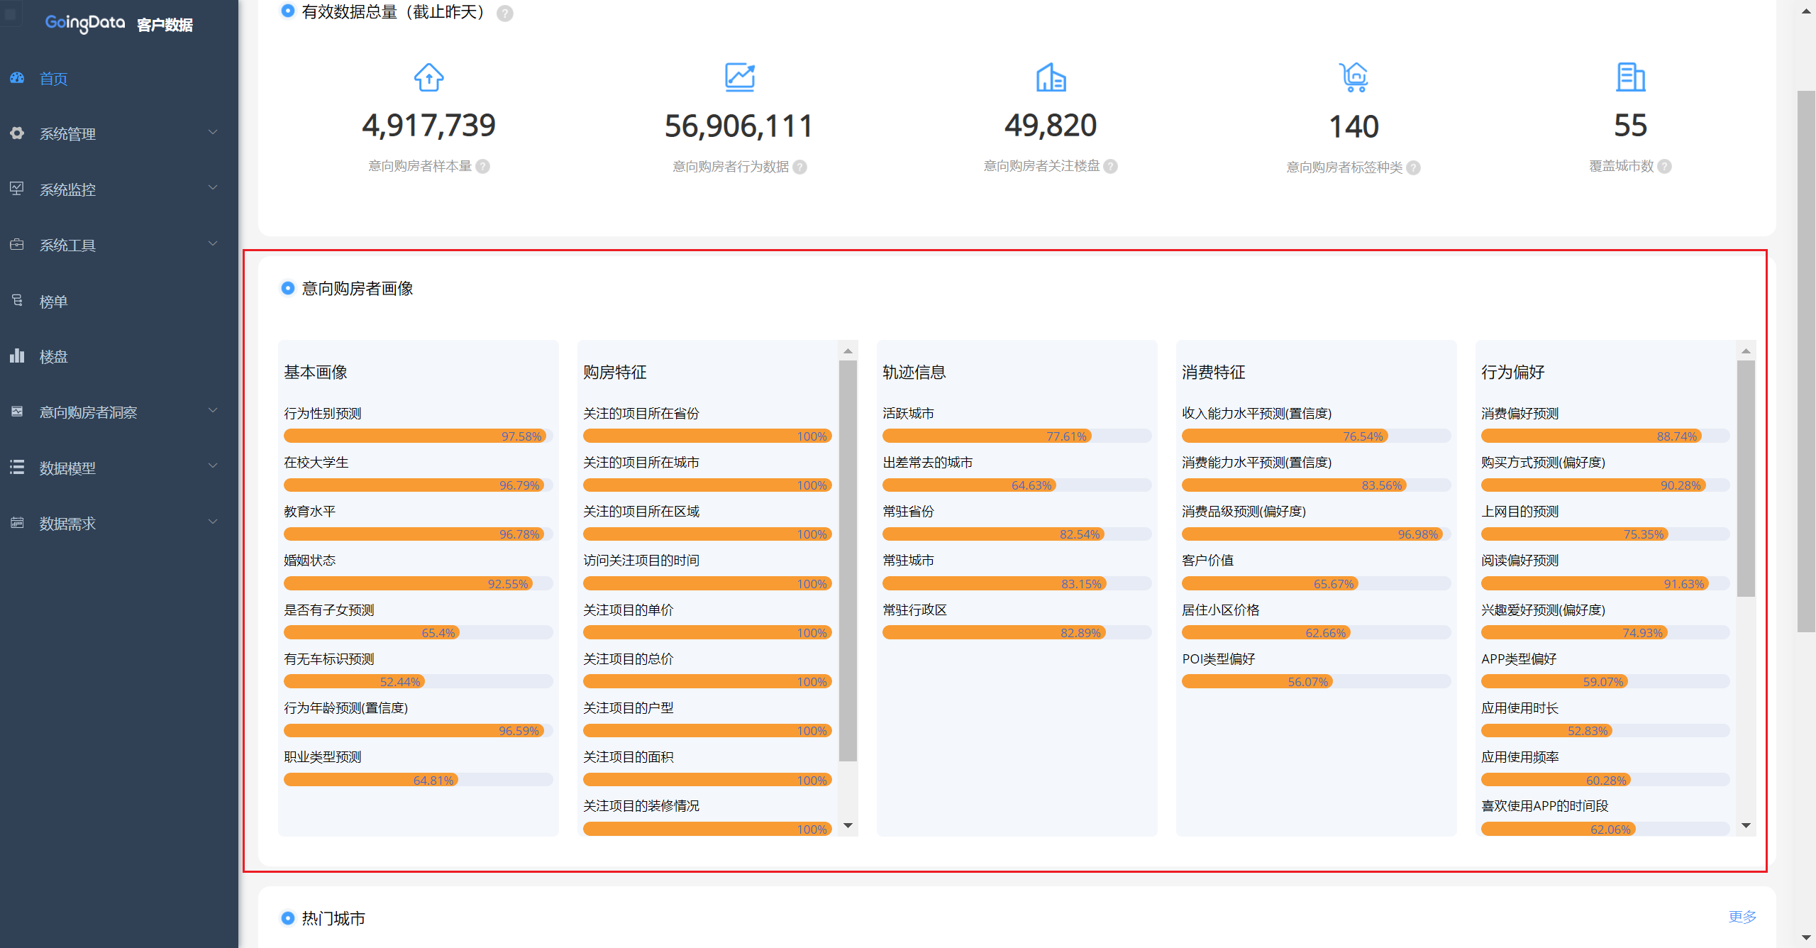
2、意向购房者画像
功能描述 五类丰富的画像标签，以及个标签占比，如下图 1.2-1
产品概述
指引概述
访问平台
使用平台
图 1.2-1

Slide 7
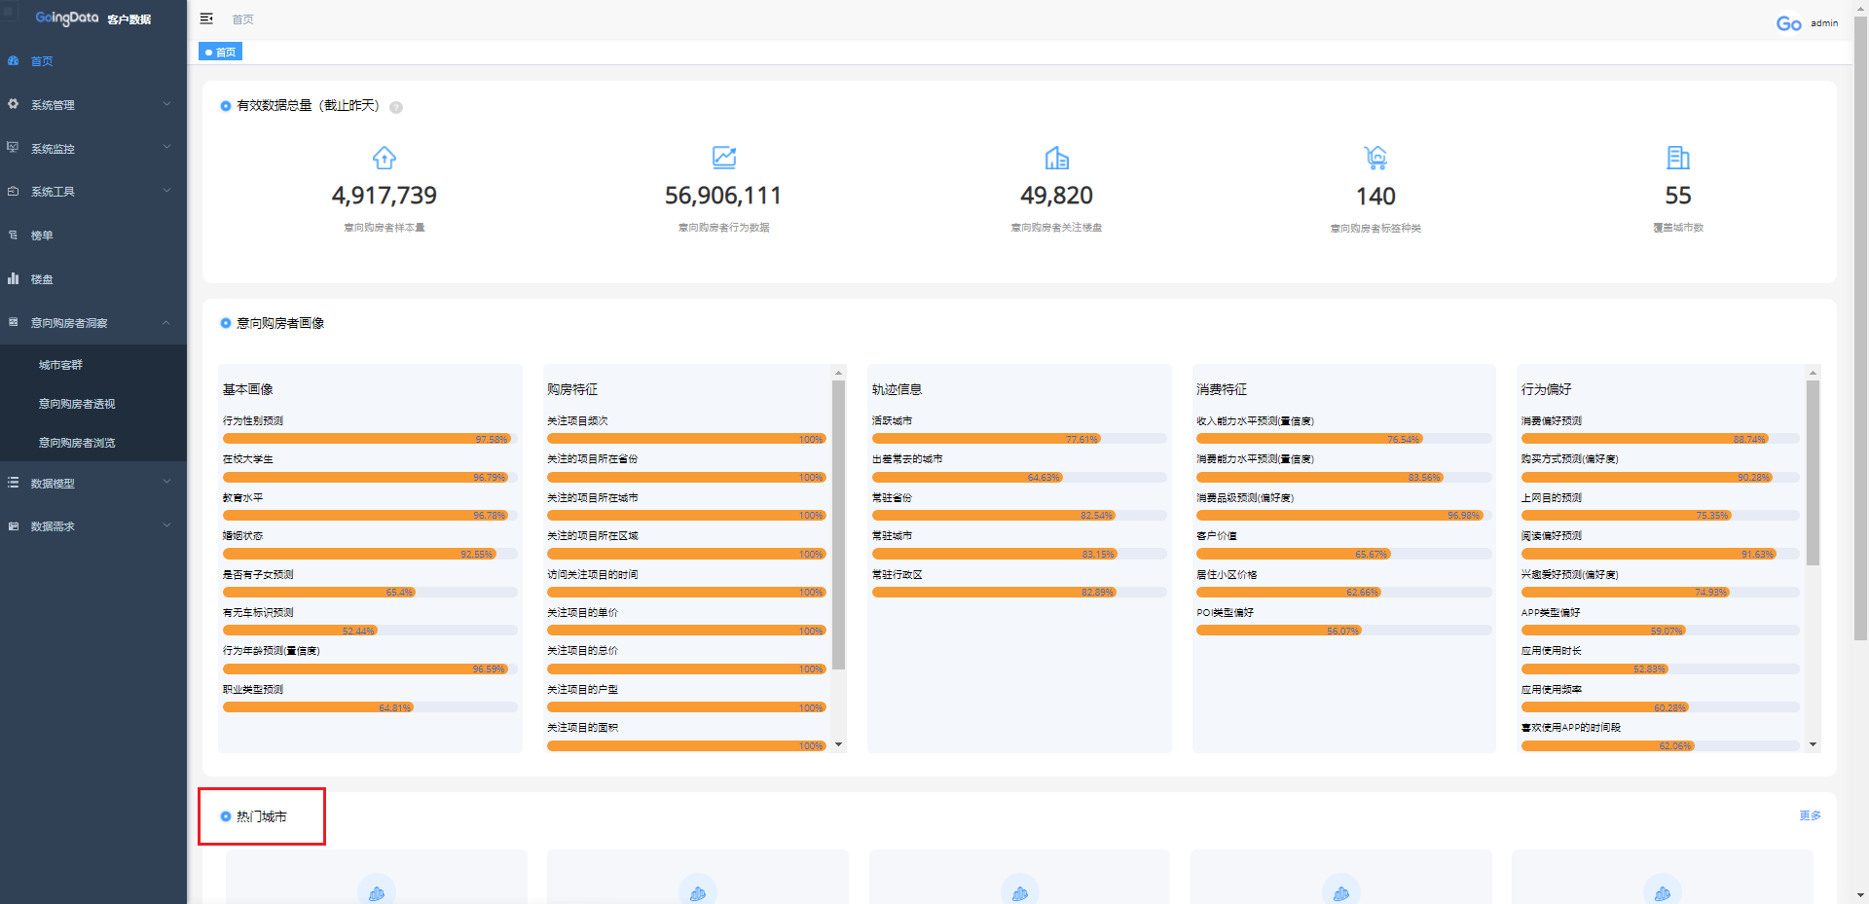
3、 热门城市
功能描述 用户可根据下方热门城市，选中点击进入查看城市客群信息，如果想查看别的城市点击更多之后再进行选择
操作步骤及说明及说明
热门城市：
步骤一：往下滑动找到热门城市 （见图 1.3-1）
产品概述
指引概述
访问平台
使用平台
图 1.3-1

Slide 8
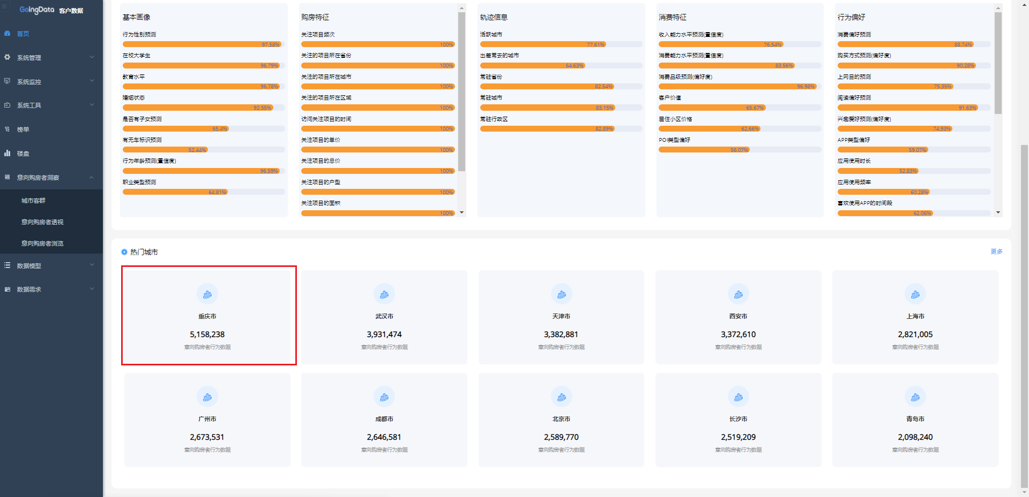
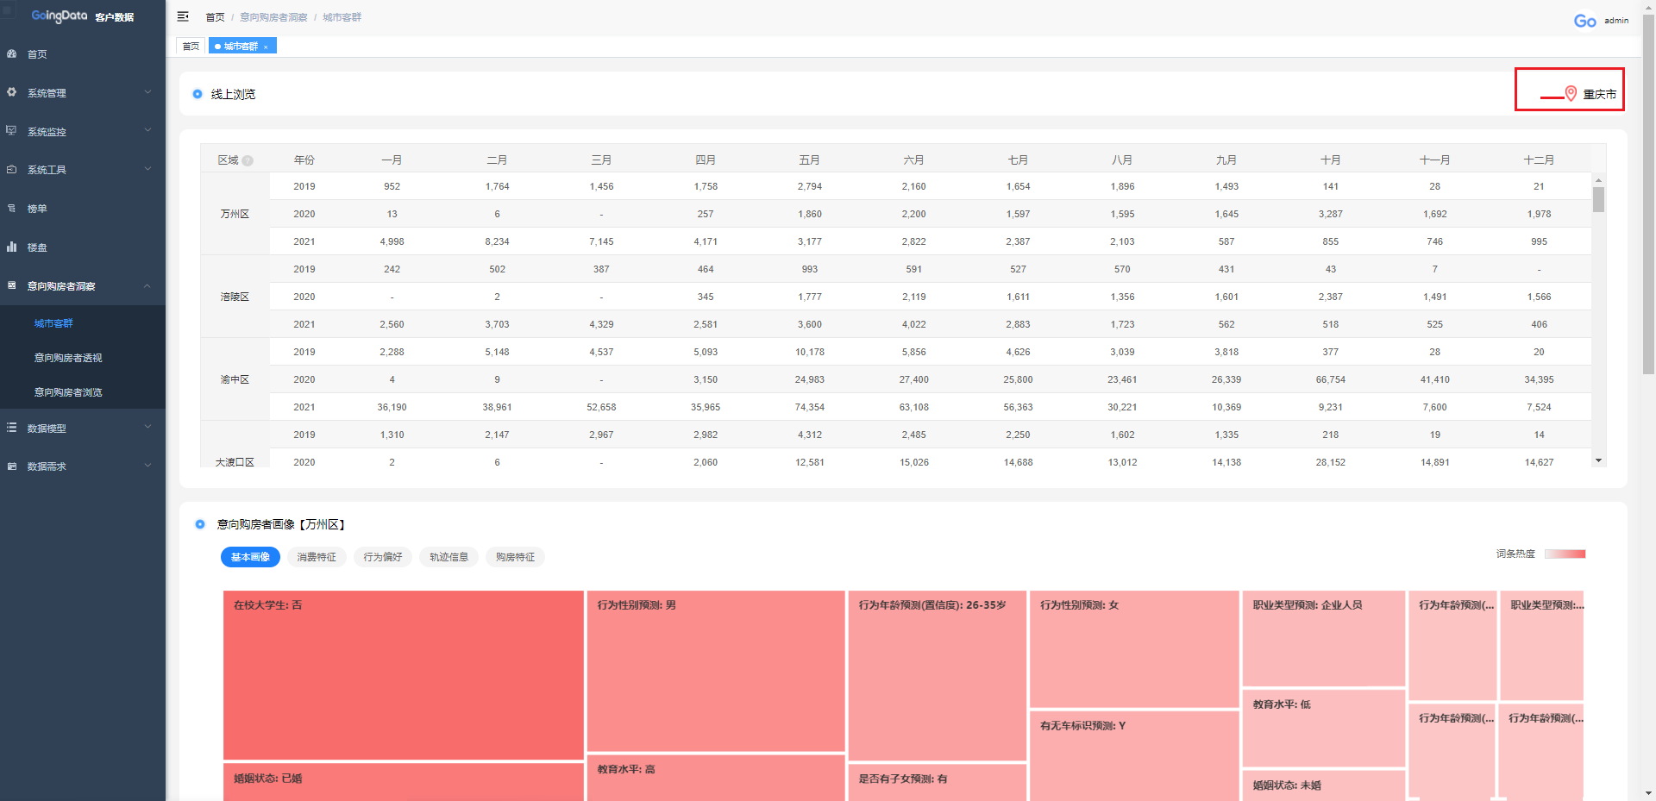
步骤二：热门城市模块下可查看推荐的城市列表，以及城市对应累计客流。选择所需查看的城市，点击（见图 1.3-2、1.3-3）
图 1.3-2
图 1.3-3

Slide 9
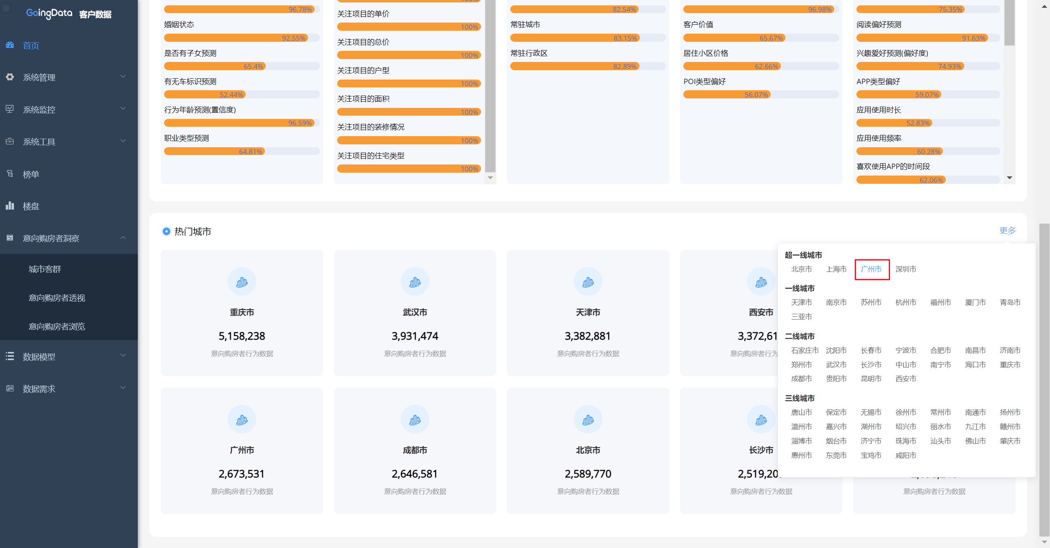
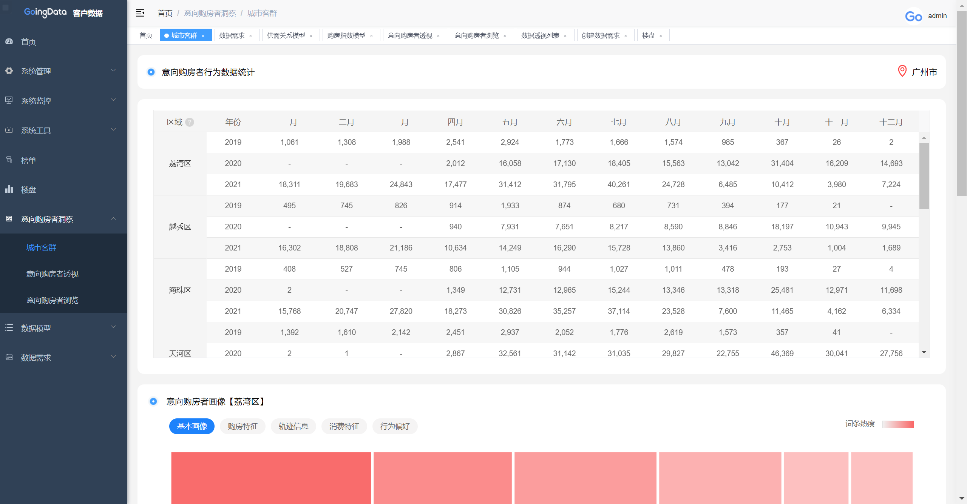
更多： 步骤一：单击更多，选择城市（见图 1.3-4、1.3-5）
图 1.3-4
图 1.3-5

Slide 10
4、 榜单数据
功能描述 榜单数据展示了各省市区域，每个季度的购房者指数榜、购房者增量榜、购房者转化指数榜、供需比排行榜，以及楼盘的客户关注榜、客户意向榜、客户迫切榜、人气热度排行榜
产品概述
操作步骤及说明及说明
指引概述
步骤一：选中榜单点击展示榜单数据（见图 1.4-1）选择季度，点击搜索，查看全国每个季度的城市购房者指数榜、购房者增量榜、购房者转化指数榜、供需比排行榜（见图 1.4-2）
访问平台
使用平台

Slide 11
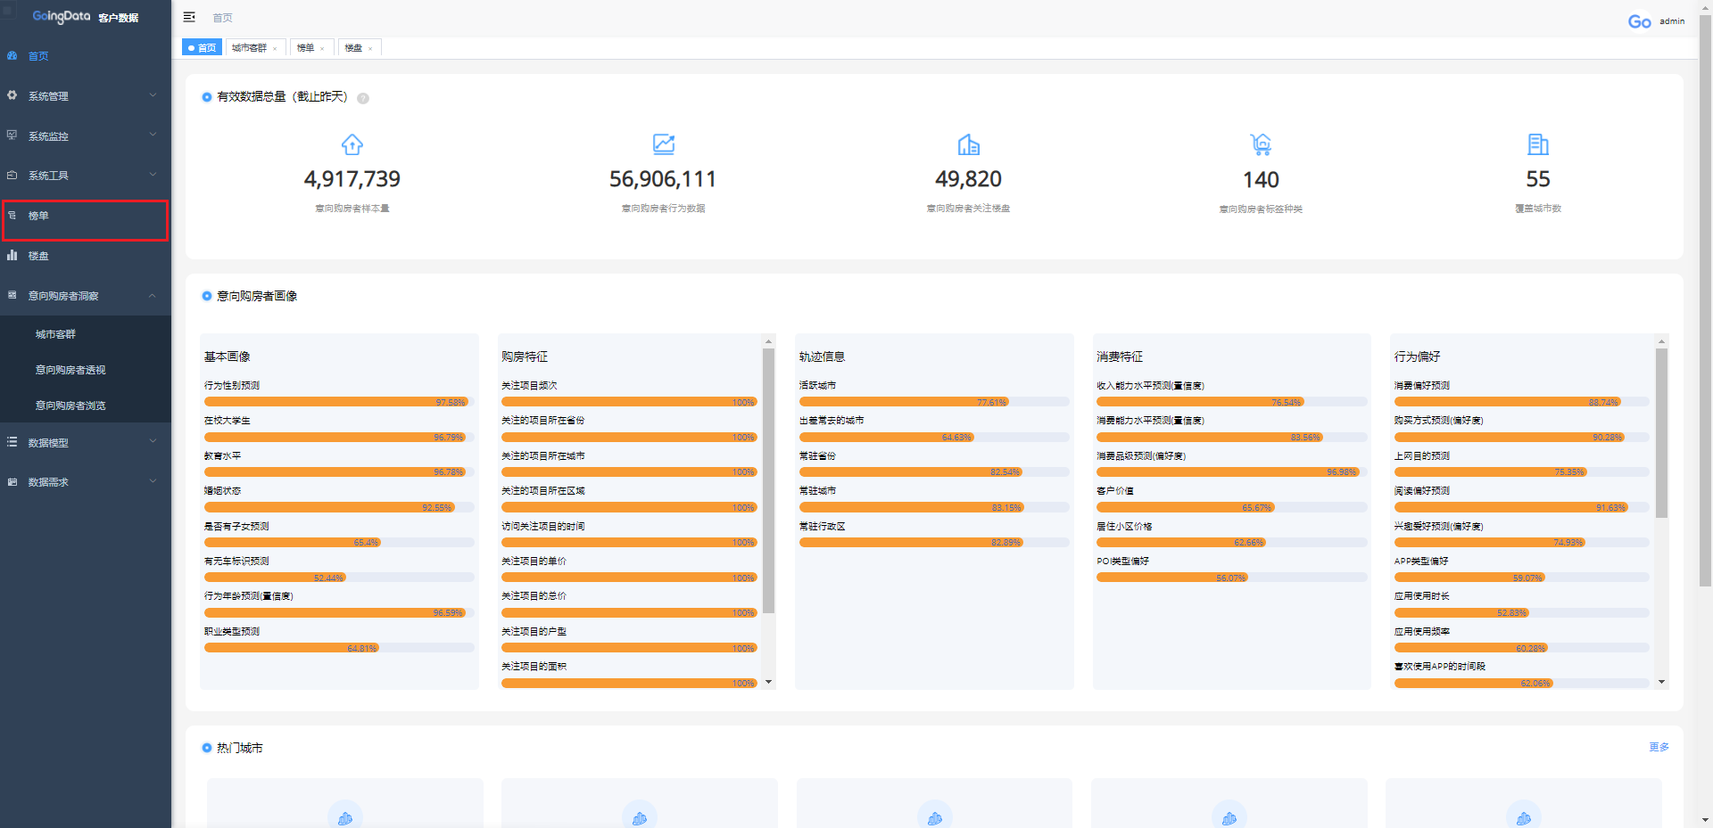
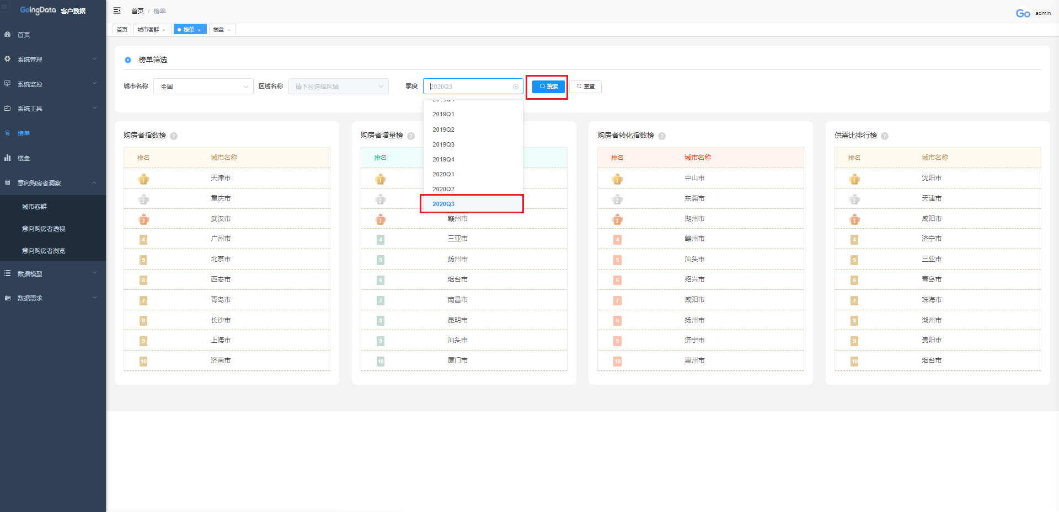
图 1.4-1
图 1.4-2

Slide 12
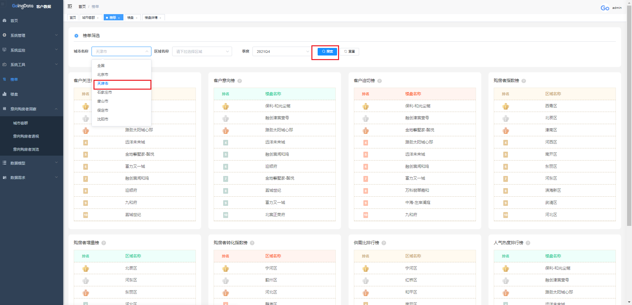
步骤二：选择城市名称，点击搜索，查看当前城市的区域，当前季度的购房者指数榜、购房者增量榜、购房者转化指数榜、供需比排行榜，以及楼盘的客户关注榜、客户意向榜、客户迫切榜、人气热度排行榜（见图 1.4-3）
图 1.4-3

Slide 13
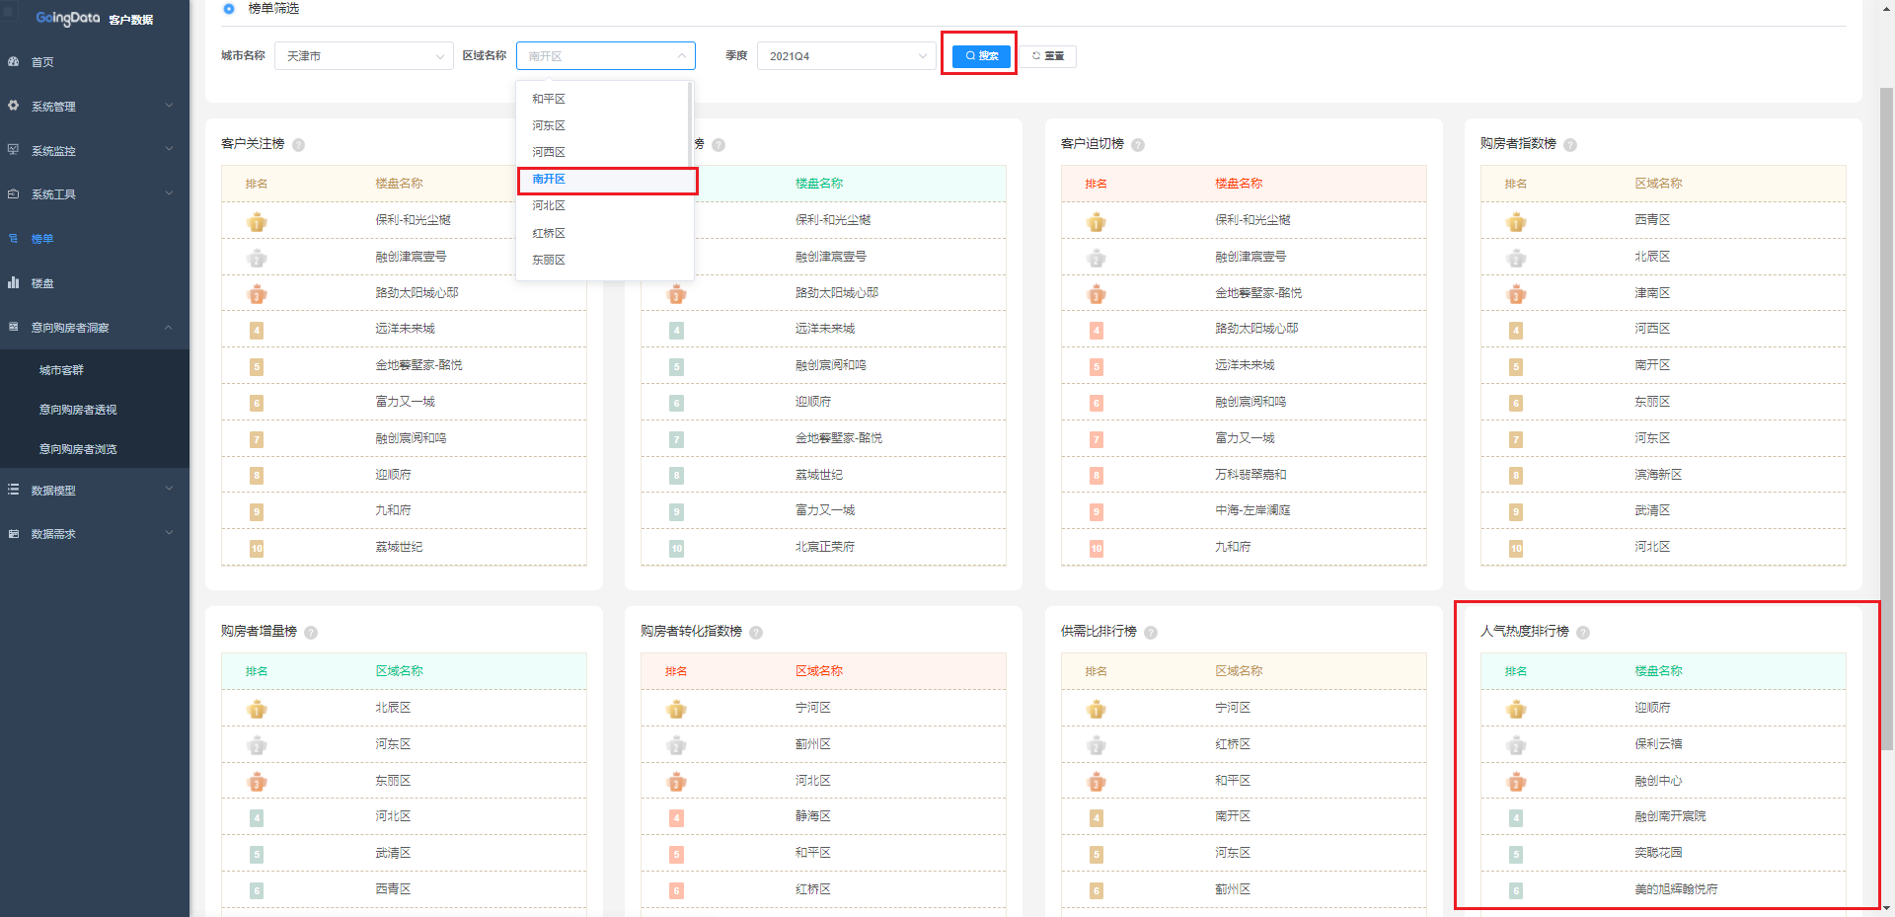
步骤三：选择区域名称，点击搜索，查看当前区域的当前季度楼盘人气热度排行榜（见图 1.4-4）
图 1.4-4

Slide 14
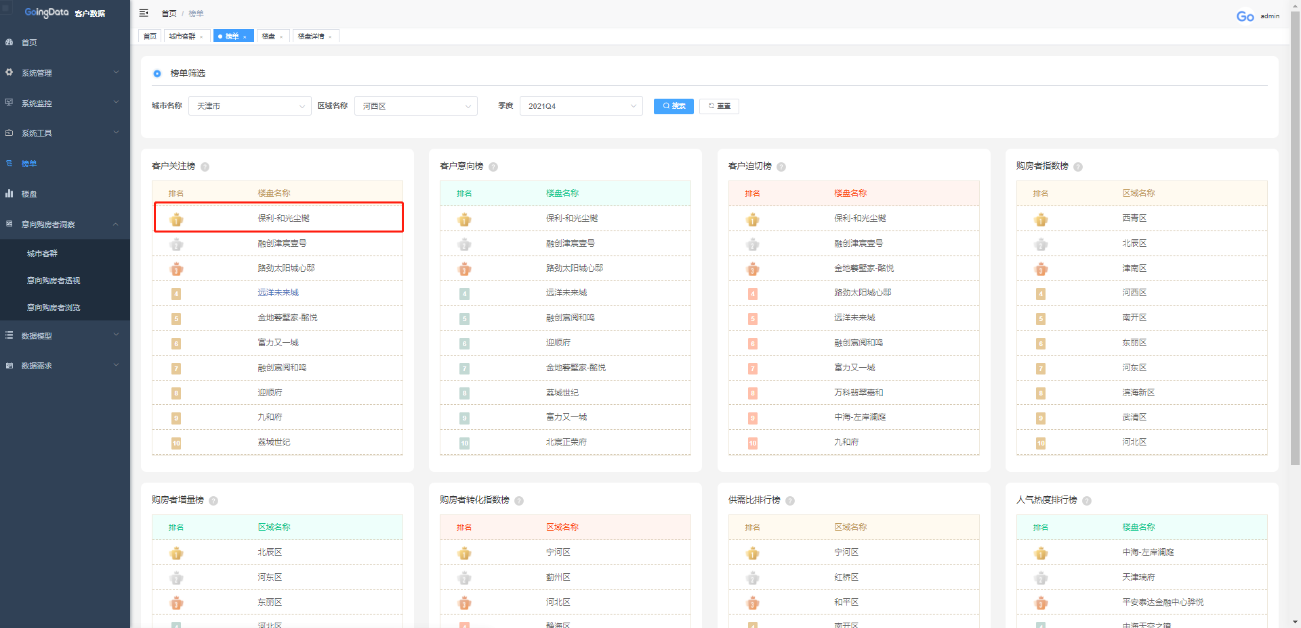
步骤四：单击楼盘名称，查看楼盘详情（见图 1.4-5）
图 1.4-5
备注：点击跳转楼盘详情，请看【6、楼盘详情】

Slide 15
5、 楼盘
功能描述 楼盘展示当前城市区域的，楼盘月份浏览数据、基本信息。
产品概述
操作步骤及说明及说明
指引概述
步骤一：用户点击左侧导航栏楼盘，选择城市，搜索楼盘名称查看楼盘浏览信息（见图 1.5-1）
访问平台
使用平台

Slide 16
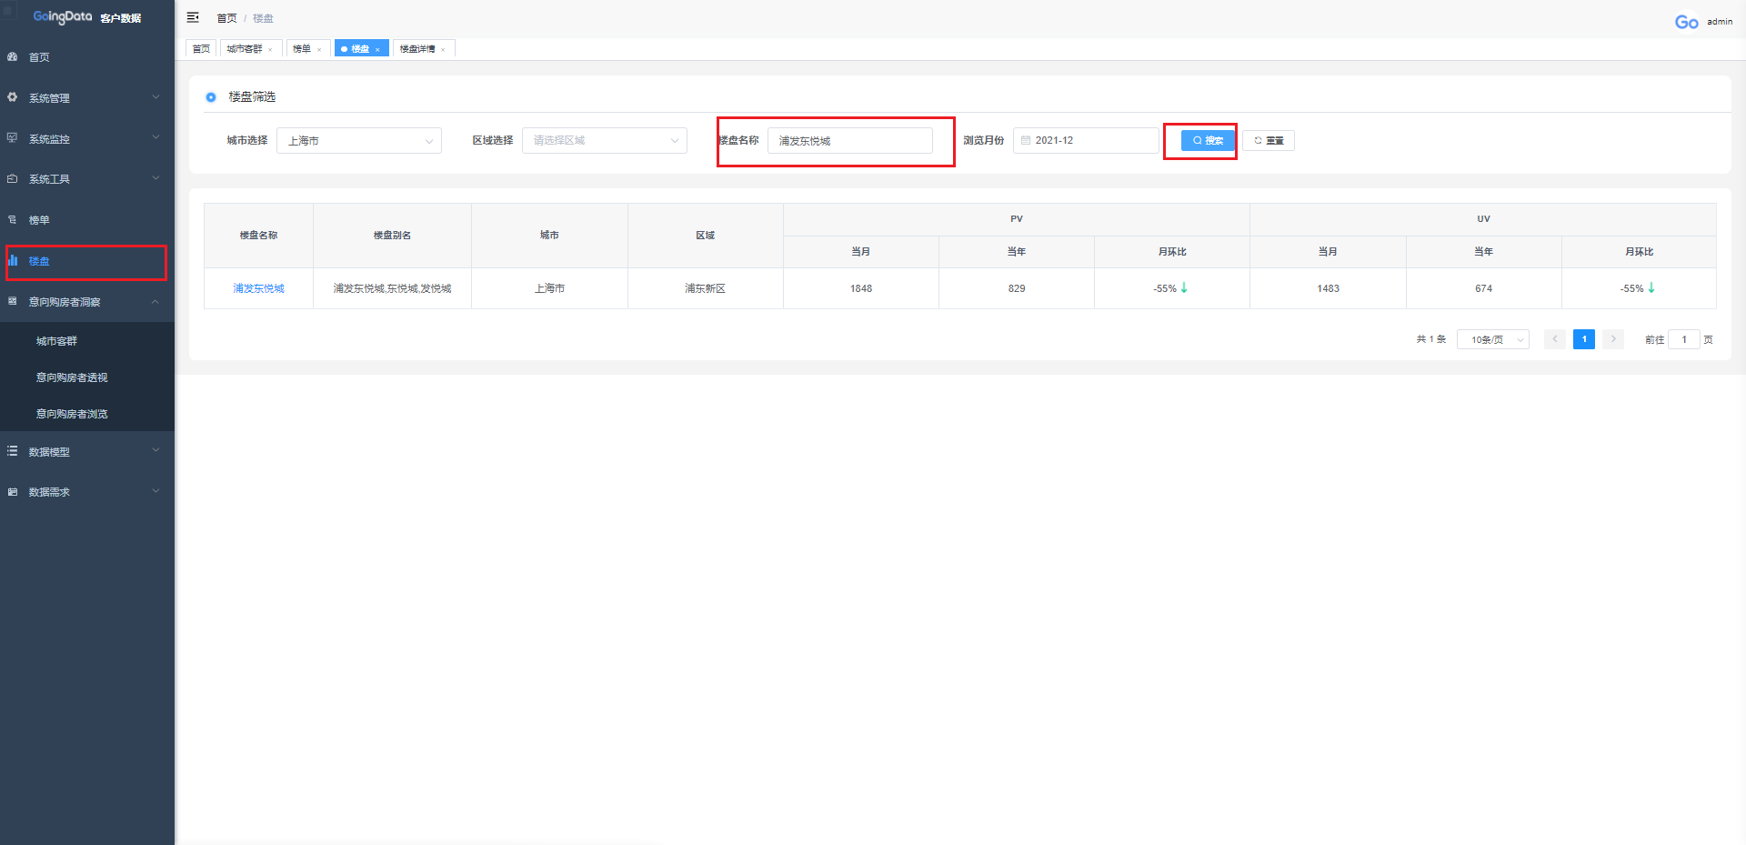
图 1.4-1
图 1.4-2
图 1.5-1

Slide 17
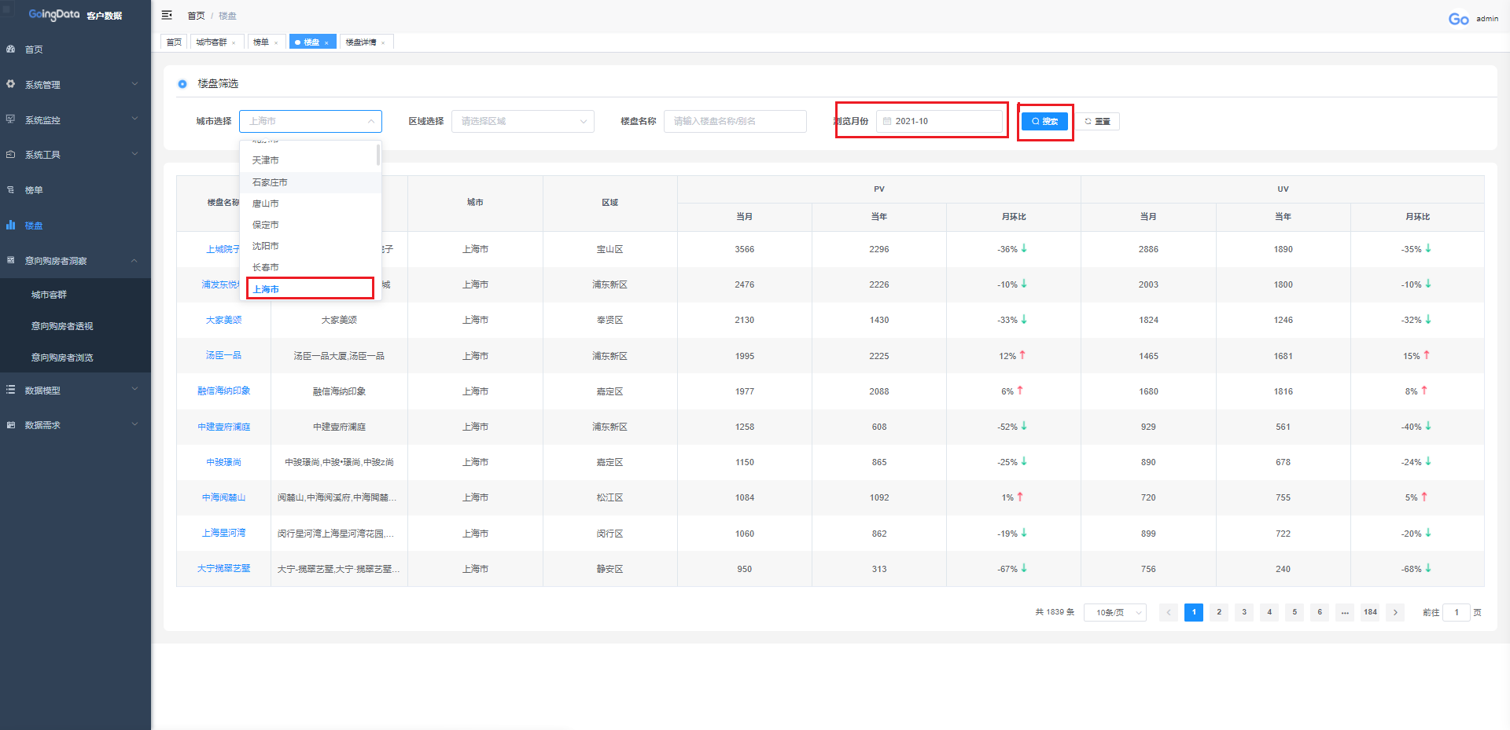
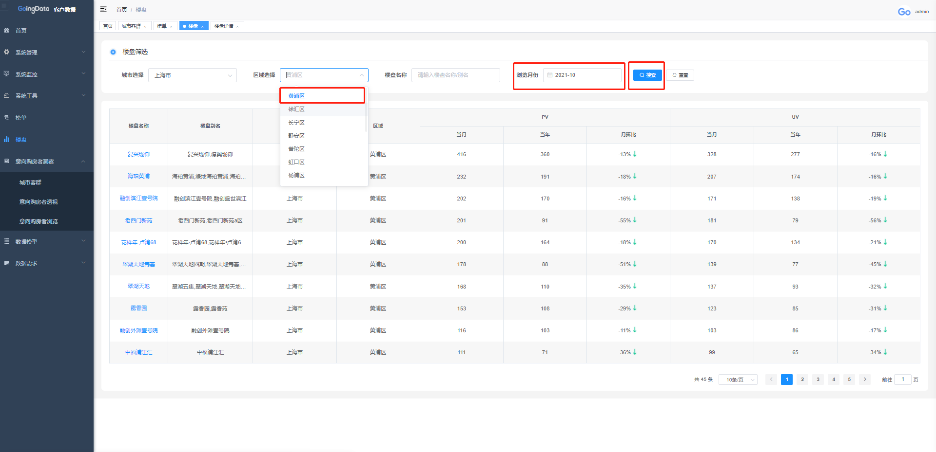
步骤二：搜索城市或者区域显示，城市获或区域的当前浏览月份浏览数据（见图 1.5-2、1.5-3）
图 1.5-2
图 1.5-3

Slide 18
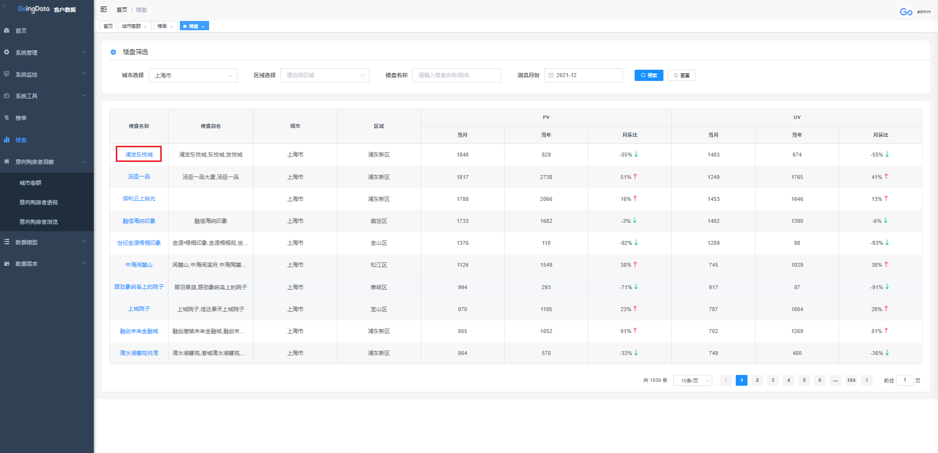
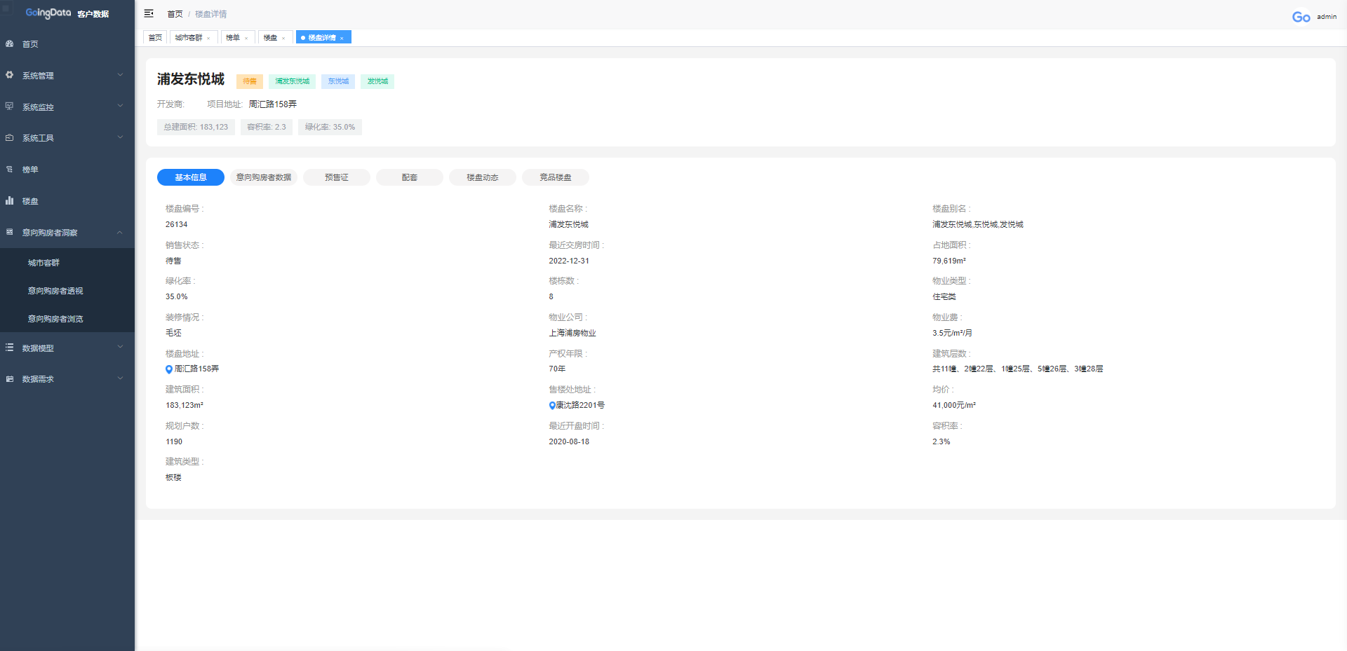
步骤三：点击楼盘名称，显示楼盘详情（见图 1.5-4、1.5-5）
图 1.5-4
图 1.5-5

Slide 19
6、 楼盘详情
功能描述 楼盘详情展示楼盘基本信息、意向购房者数据、预售证、配套、楼盘动态、竞品楼盘
产品概述
操作步骤及说明及说明
指引概述
步骤一：点击进入楼盘详情之后，展示的市基本信息，点击意向购房者数据，查看楼盘全部浏览数据（见图 1.6-1）
访问平台
使用平台

Slide 20
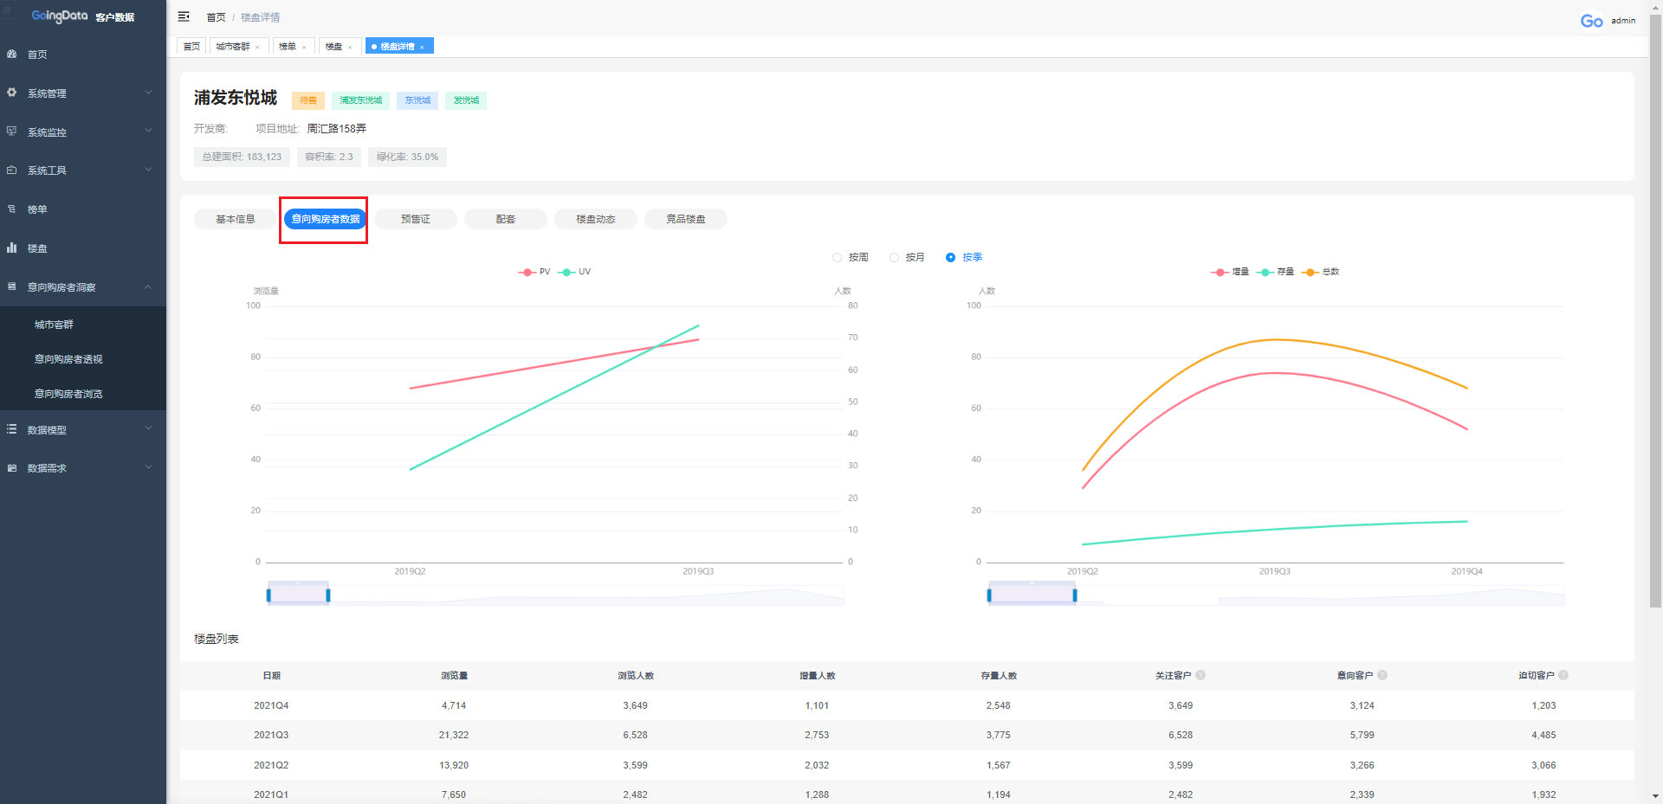
图 1.4-1
图 1.4-2
图 1.6-1

Slide 21
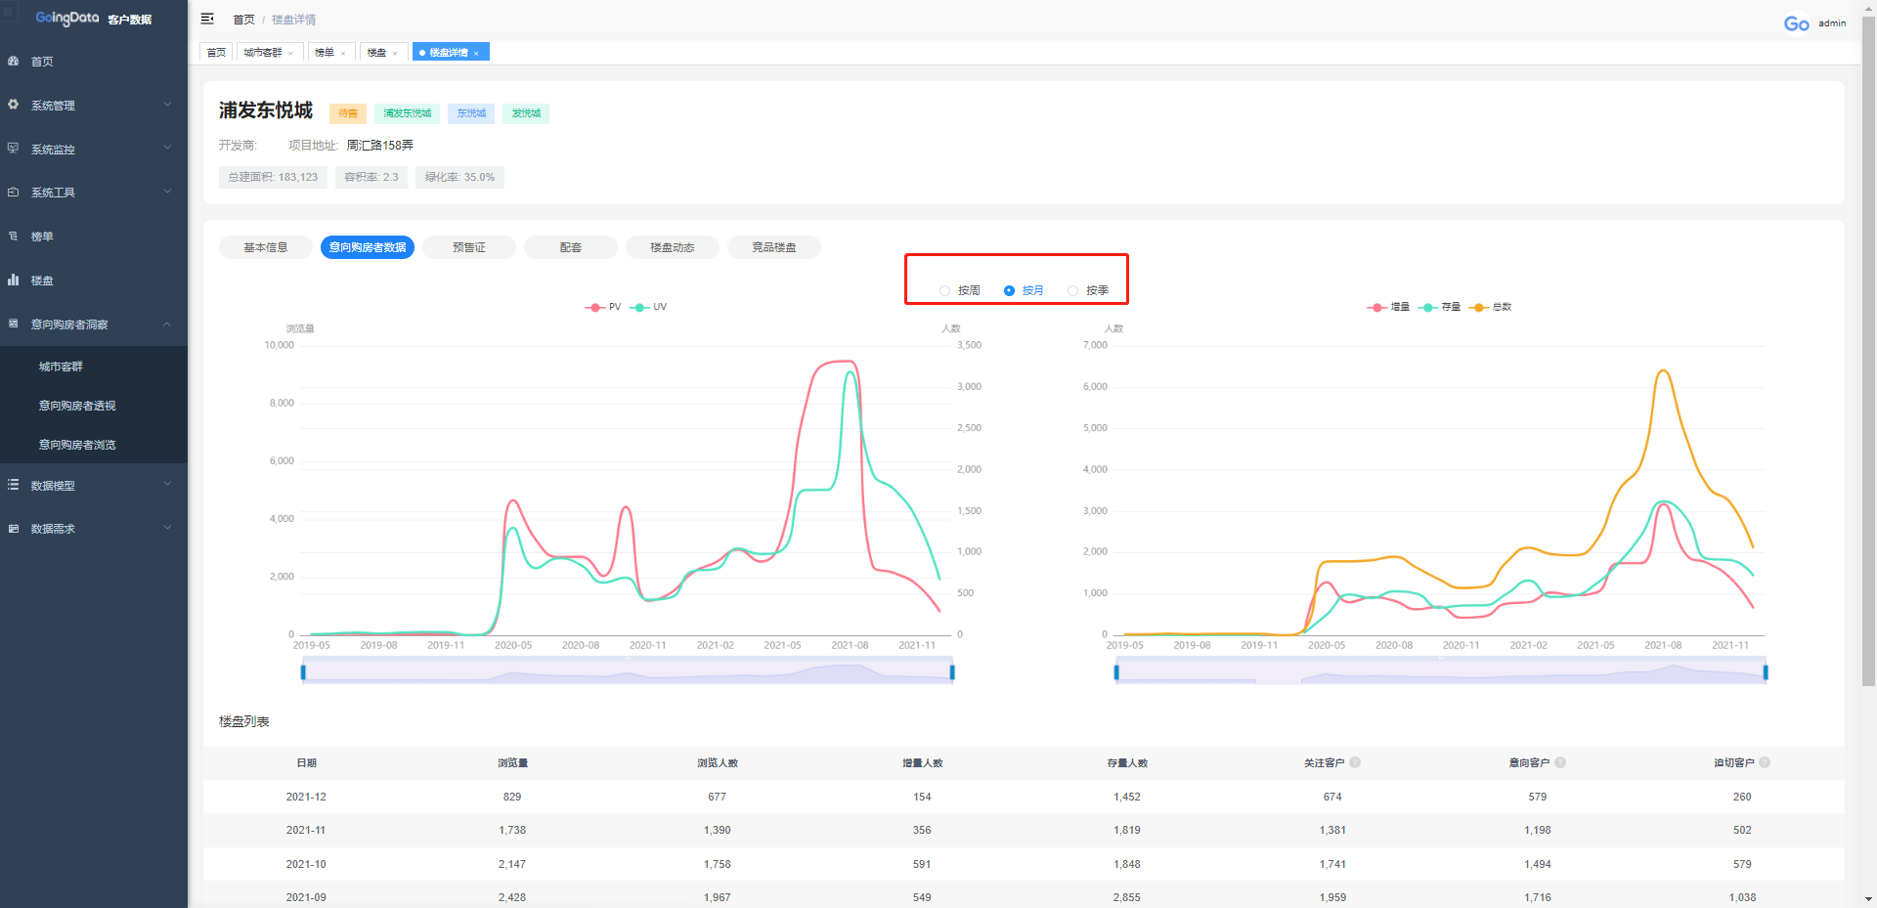
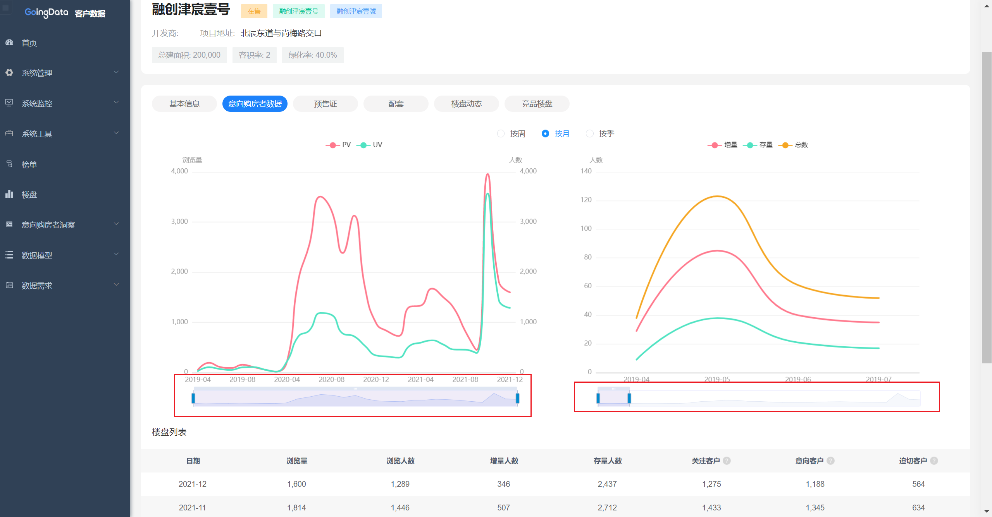
步骤二：点击上方按周、月、季度、可切换两个图标展示时间，拖拽两个图表的横坐标，选择时间范围（见图 1.6-2、1.6-3）
图 1.6-2
图 1.6-3

Slide 22
步骤三：点击下方列表可查看客户标签信息（见图 1.6-4）
图 1.4-1
图 1.4-2
图 1.6-4

Slide 23
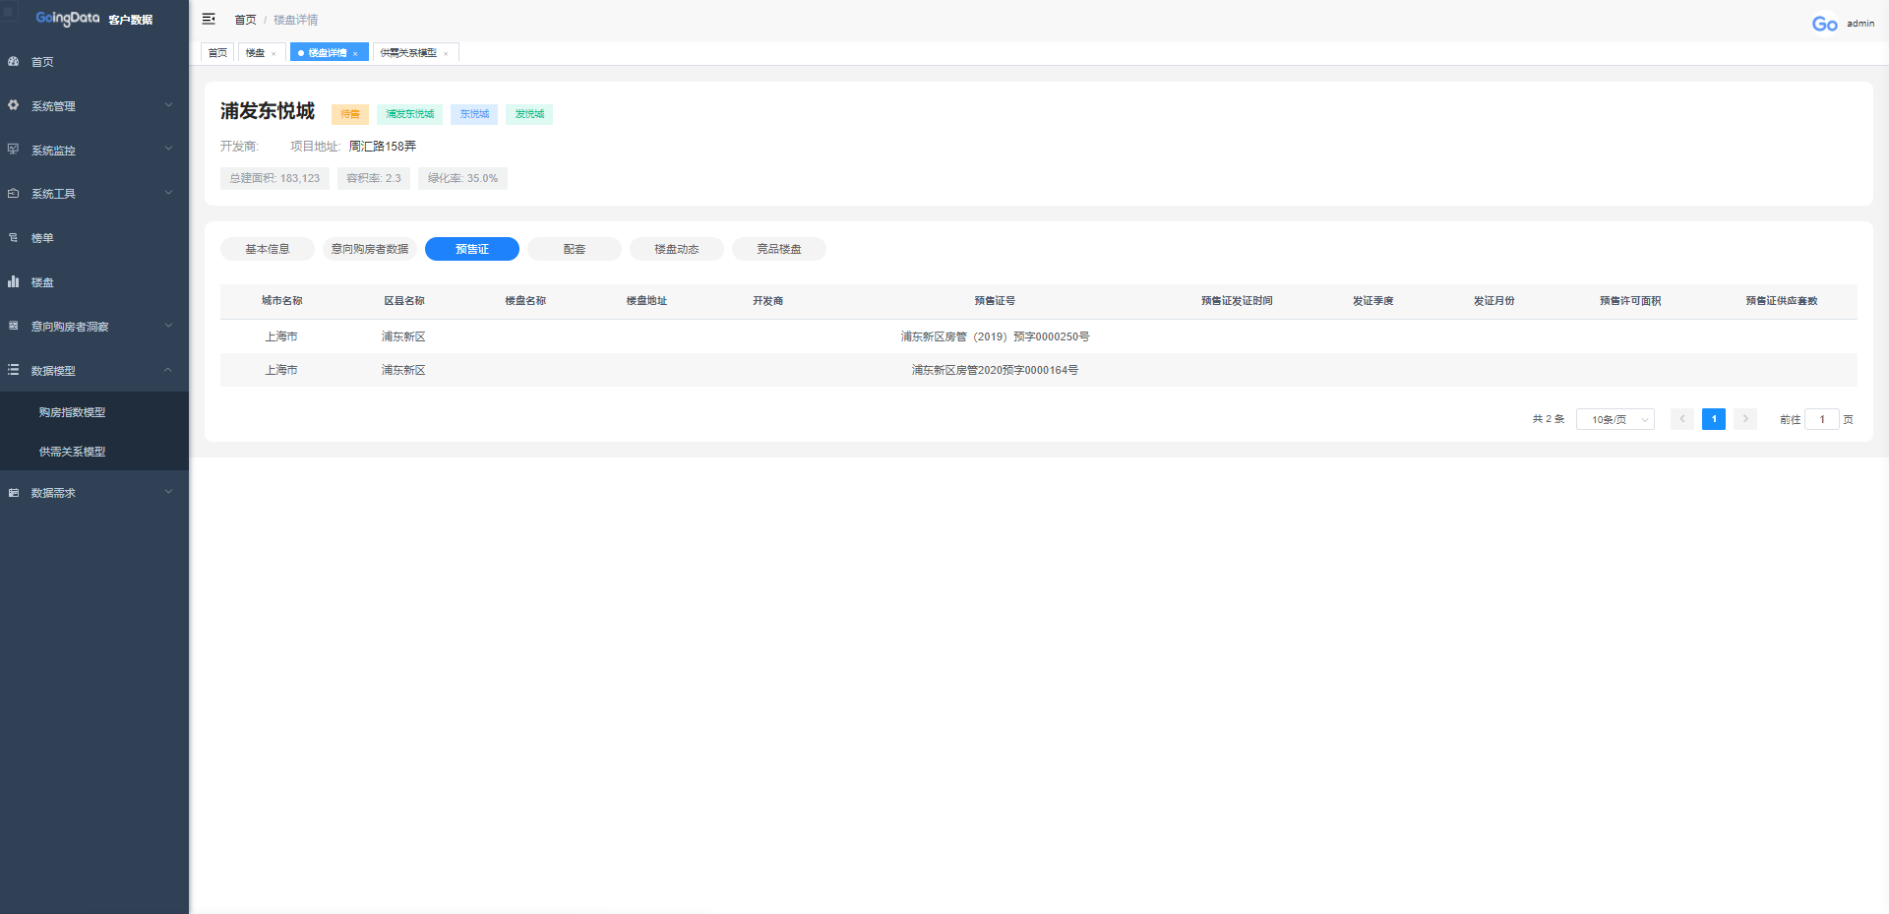
步骤四：按照预售证、配套、楼盘动态，依次可以看到对应信息（见图 1.6-5、1.6-6、1.6-7）,配套可按照距离进行筛选
图 1.6-5

Slide 24
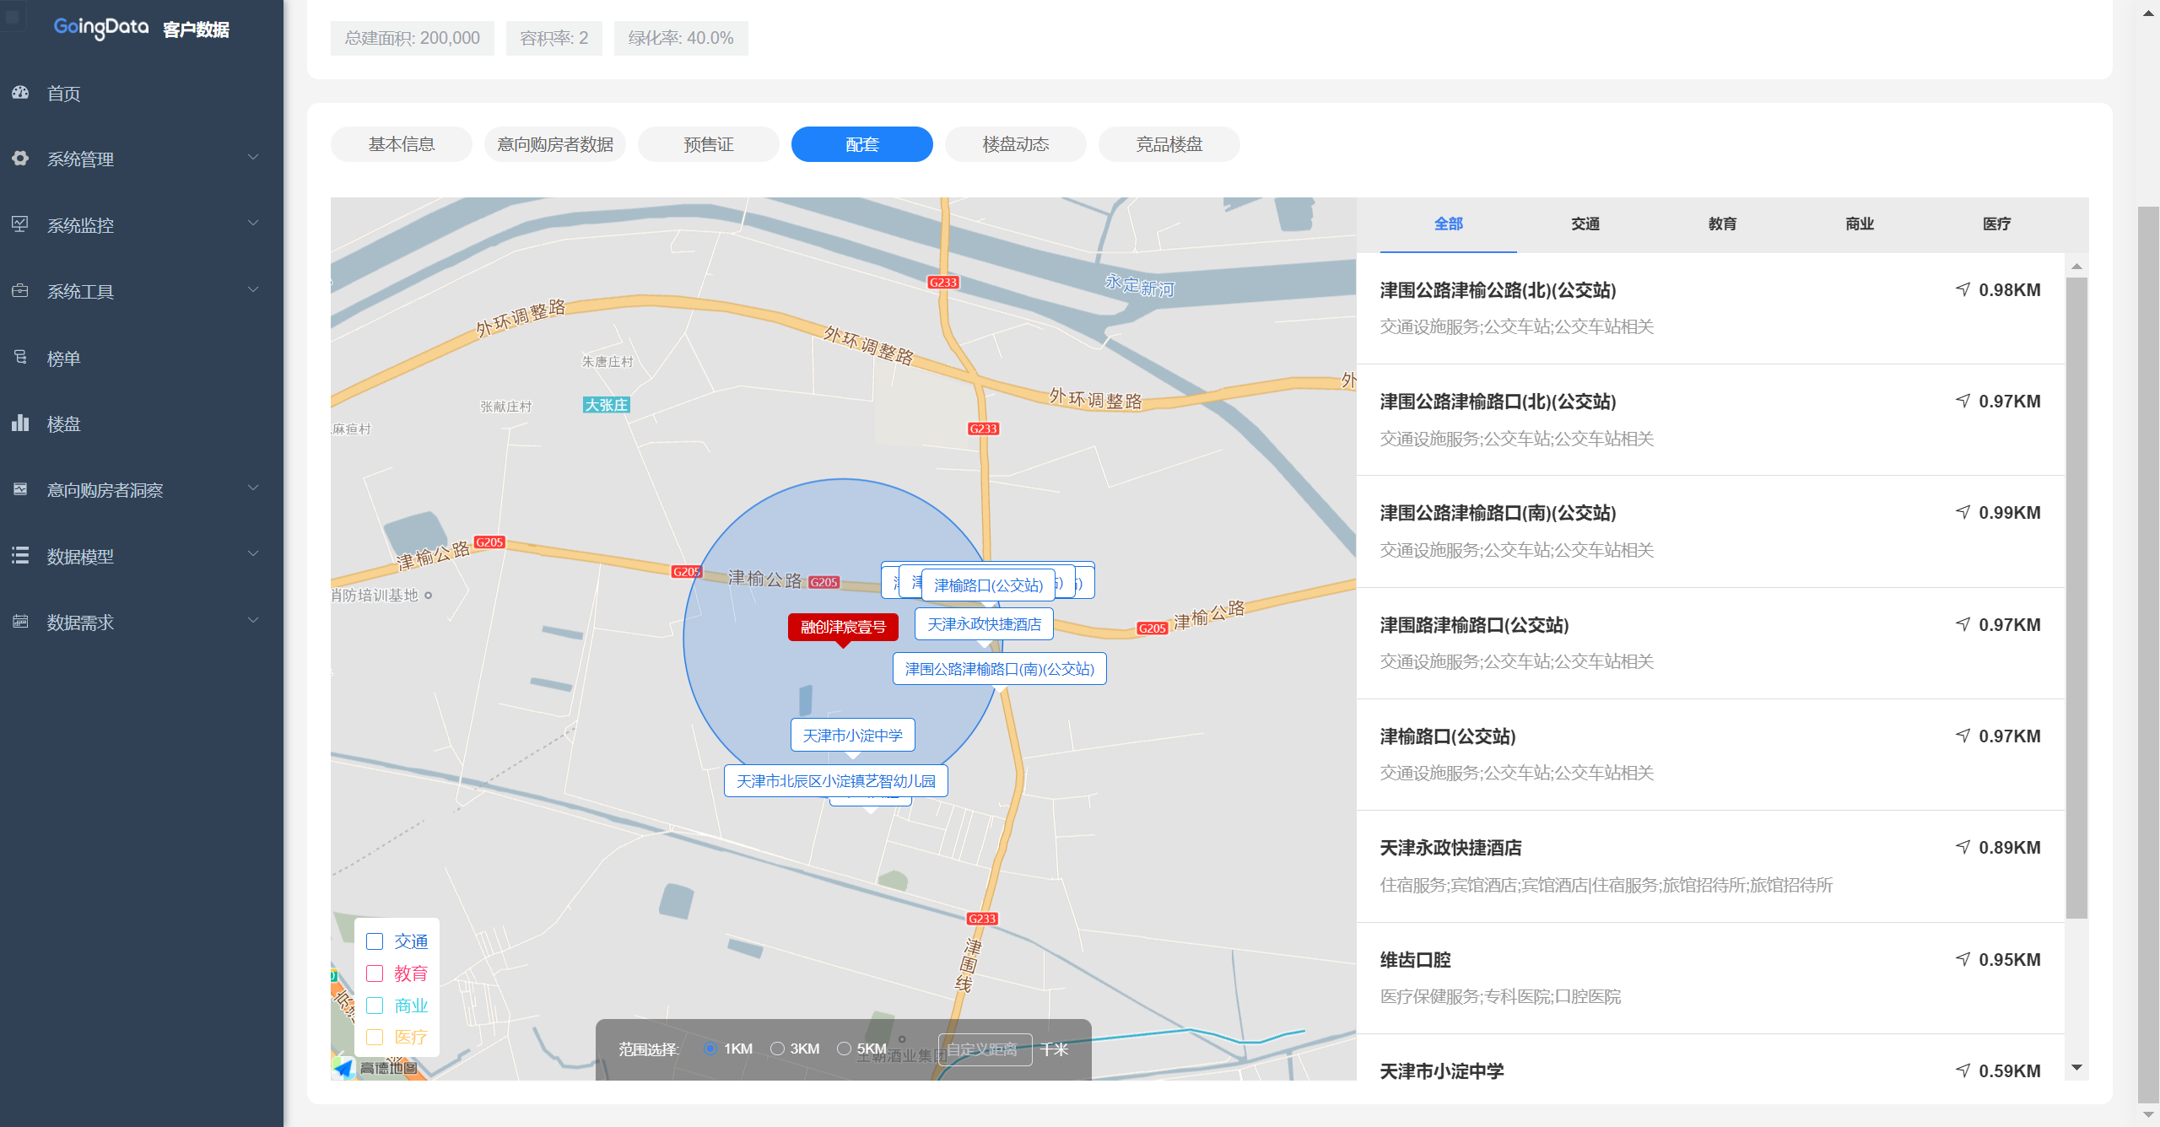
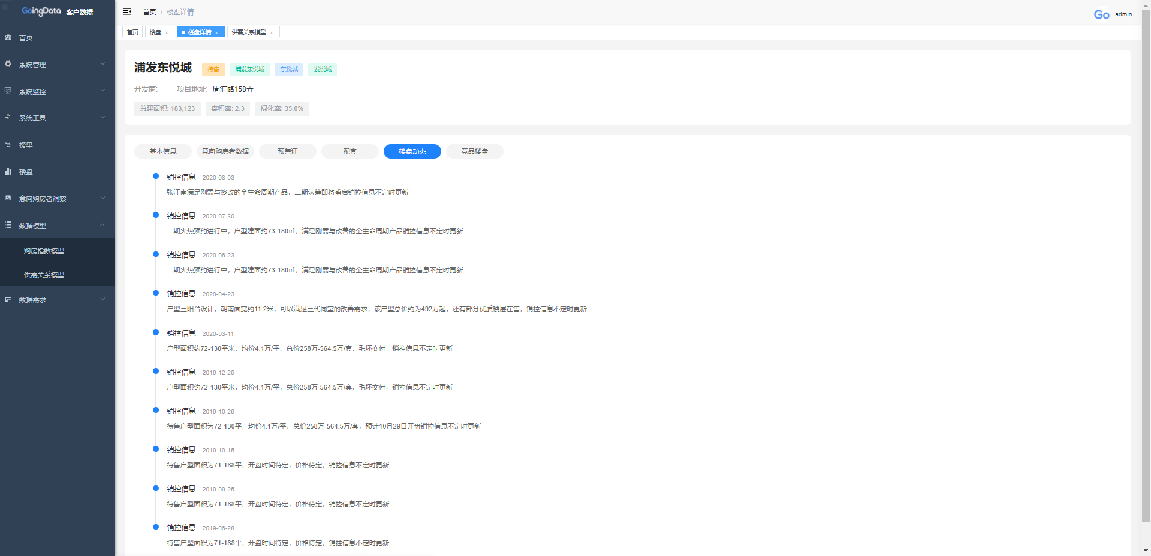
图 1.6-6
图 1.6-7

Slide 25
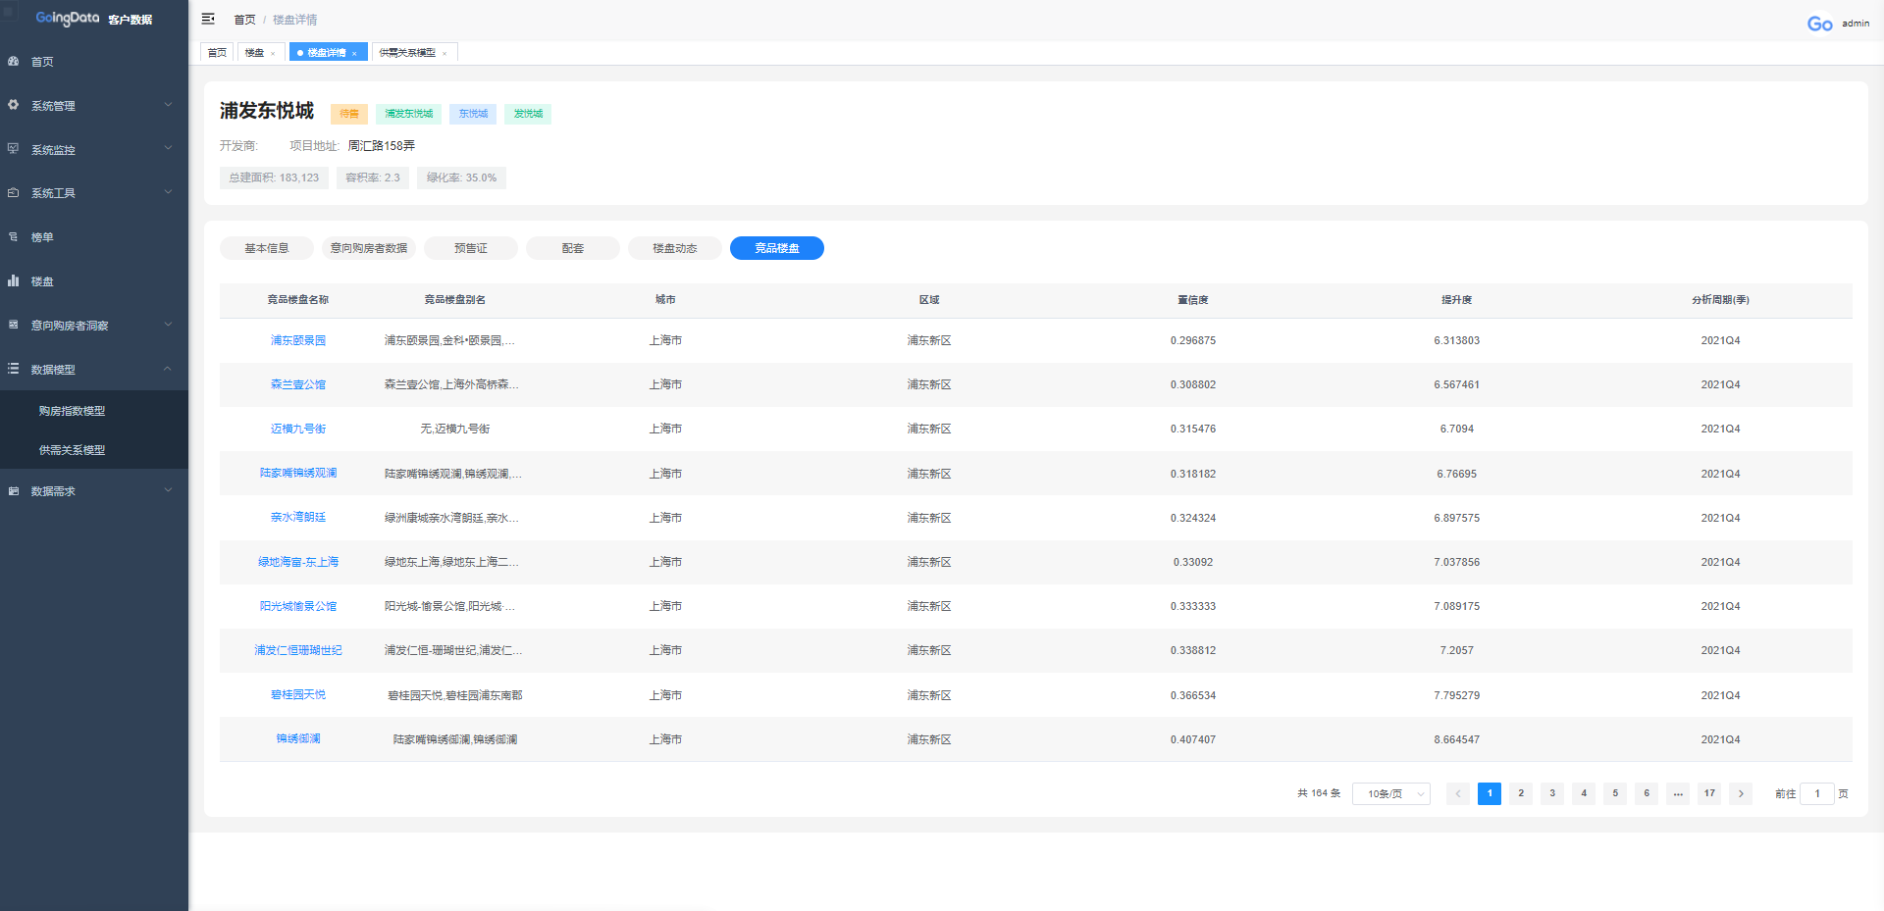
步骤五：竞品楼盘点击（见图 1.6-8）
图 1.6-8
备注
置信度：代表竞品楼盘与本案共同的客户覆盖指数

Slide 26
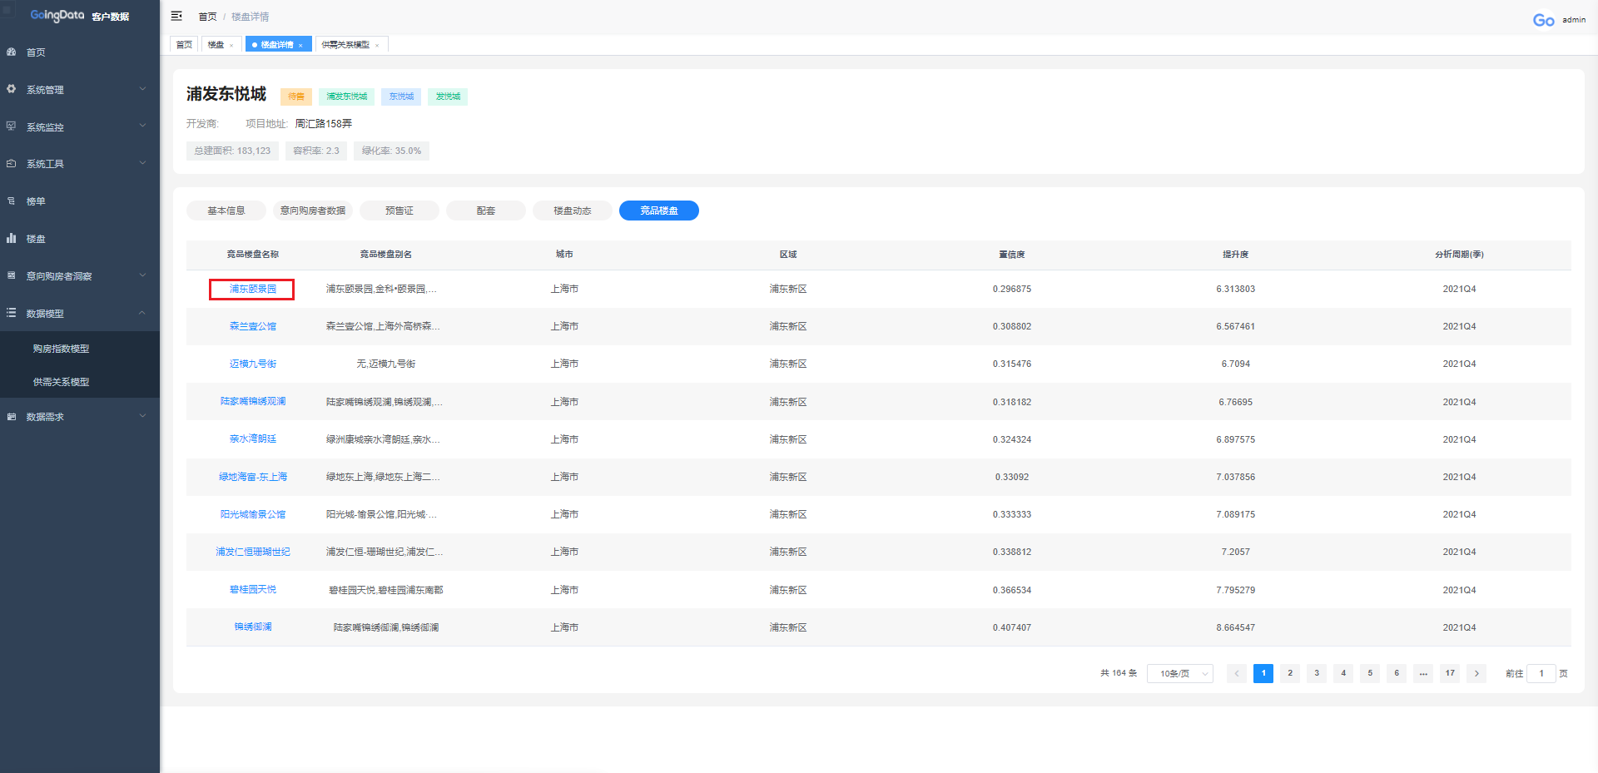
步骤六：点击竞品楼盘名称，查看竞品楼盘详情（见图 1.6-9）
图 1.6-9

Slide 27
7、意向购房者洞察
功能描述 此功能展示了城市客群、意向购房者透视、意向购房者浏览三个模块，统计了从2019年开始以来所有客户浏览的记录，并可以通过改变区域和时间，调整对应的可视化数据展示
产品概述
操作步骤及说明及说明
指引概述
城市客群：
步骤一：点击城市客群，查看每个区域从2019的浏览人数（见图 1.7-1），也可点击又上角城市改变城市（见图 1.7-2）
访问平台
使用平台

Slide 28
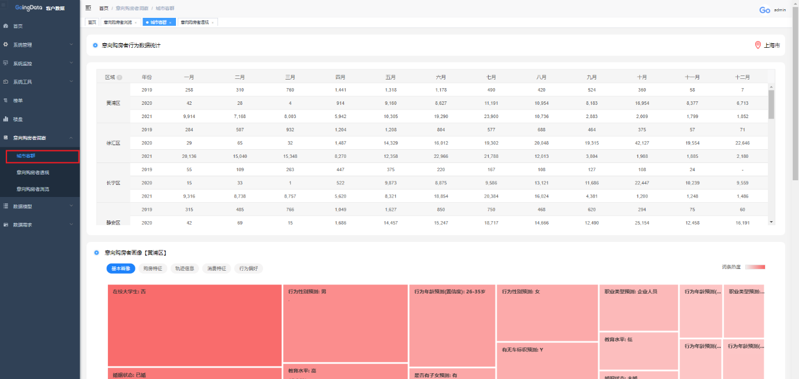
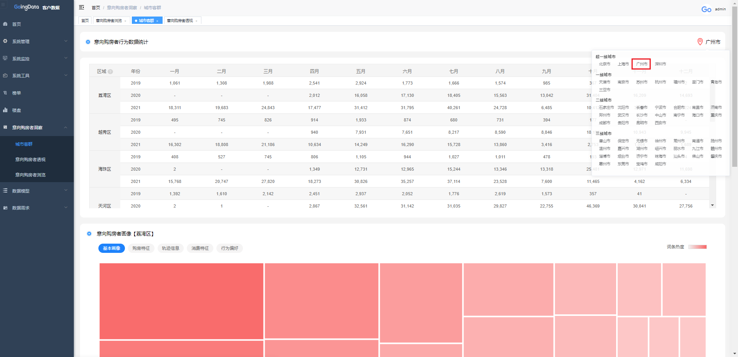
图 1.7-1
图 1.7-2

Slide 29
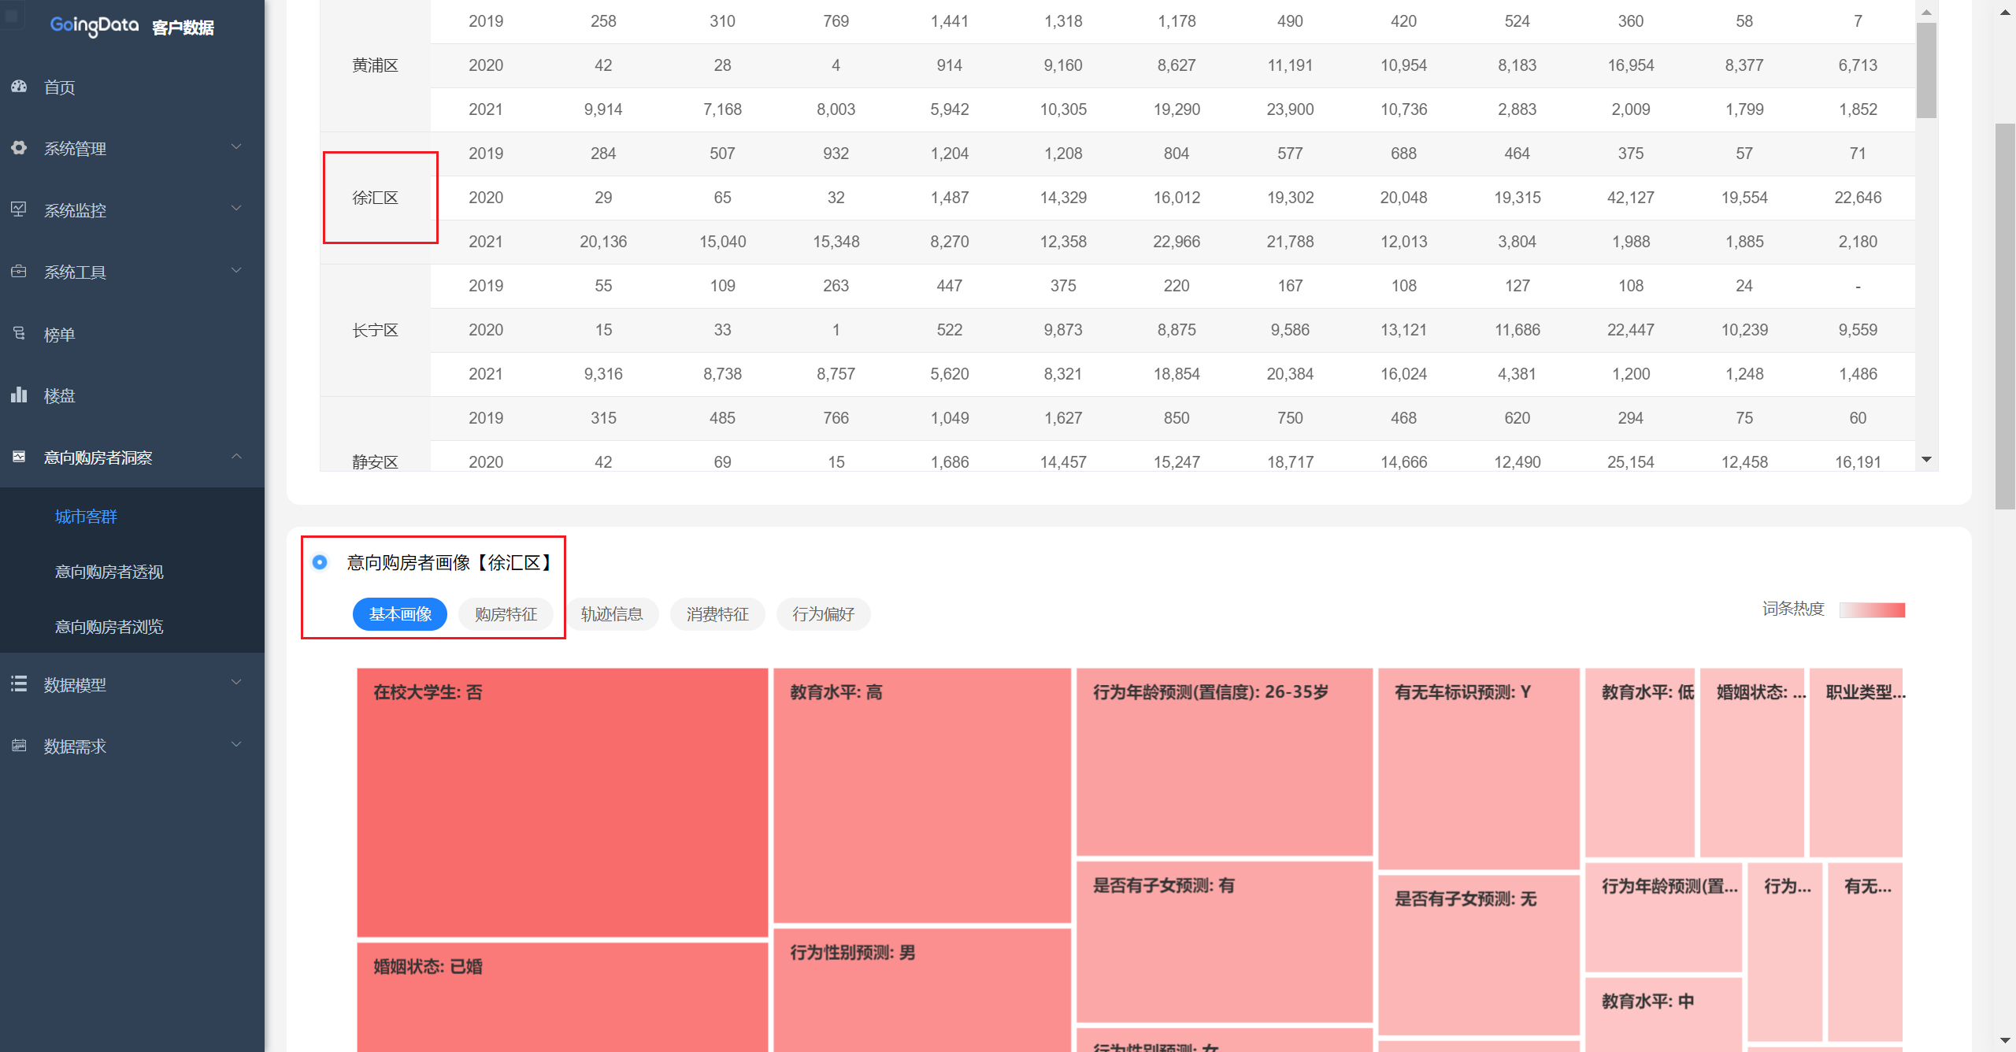
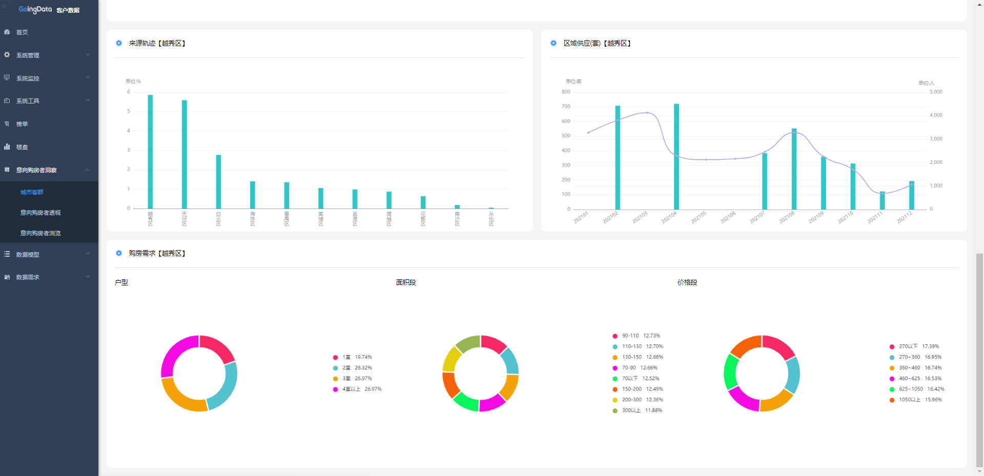
步骤二：通过点击区域，查看区域有效意向购房者的画像标签共性（见图 1.7-3），区域统计，购房需求等（见图 1.7-4）
图 1.7-3
图 1.7-4

Slide 30
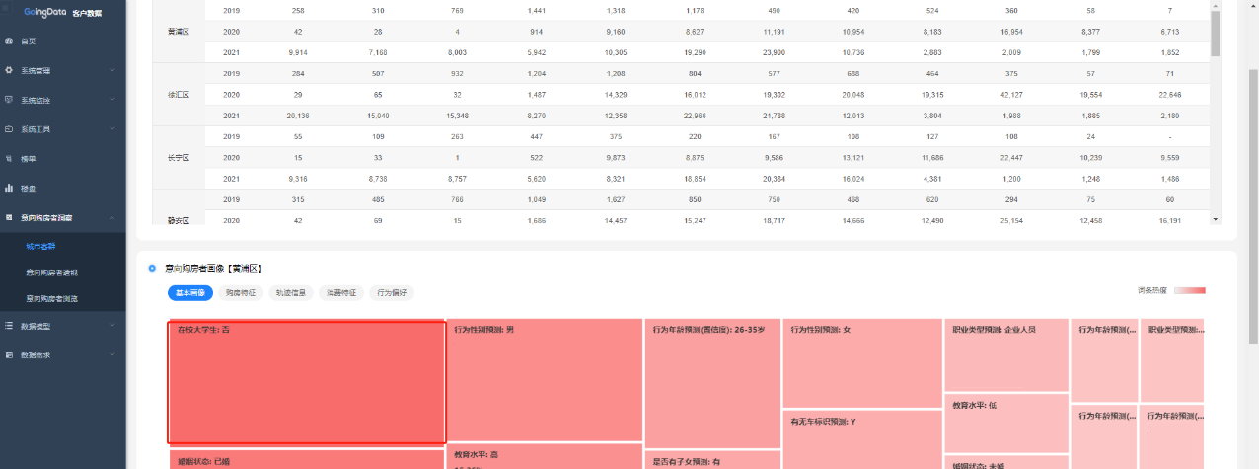
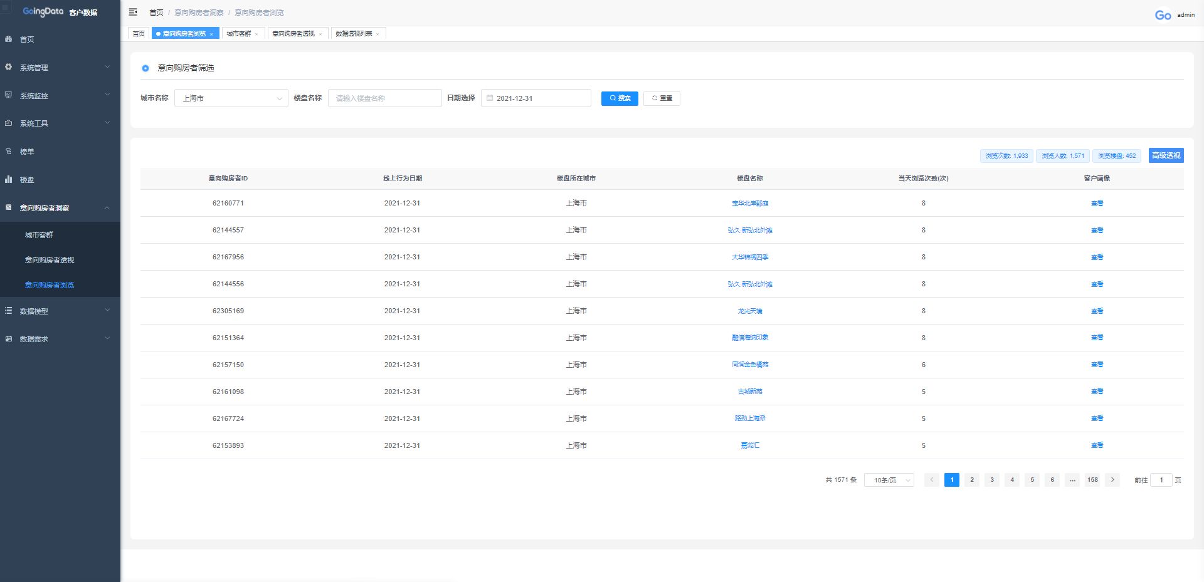
步骤三：点击区域的意向购房者画像，查看城市意向购房者浏览详情（见图 1.7-5），点击后效果图（见图 1.7-6）
图 1.7-5
图 1.7-6

Slide 31
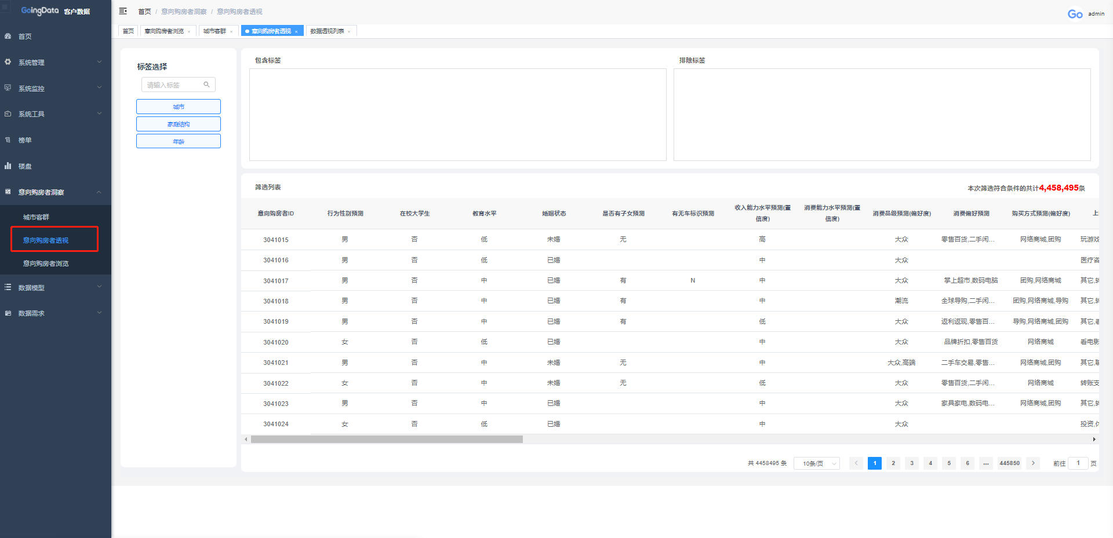
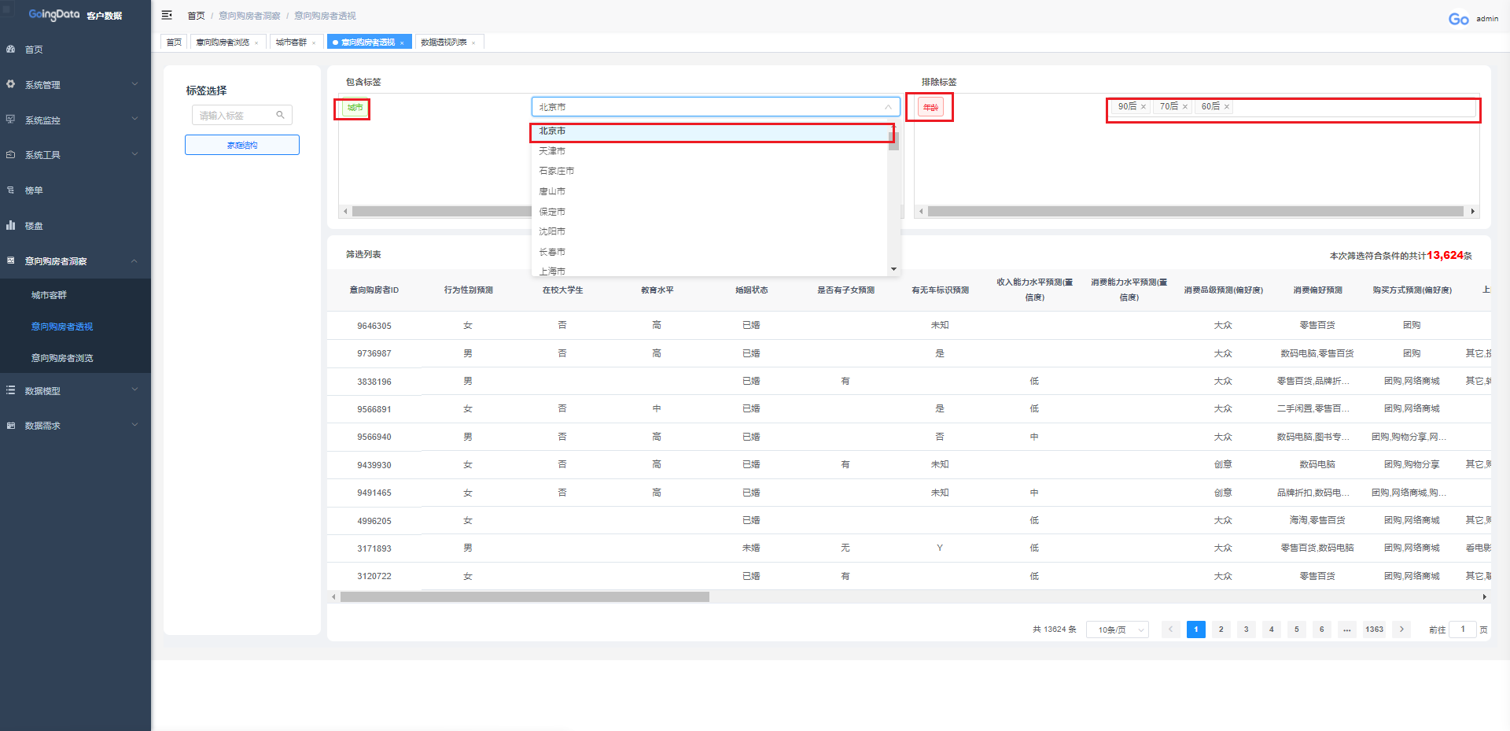
城市客群： 步骤一：点击意向购房者透视，（见图 1.7-7），可拖动 标签选择包含的标签值，或者想排除掉的标签值，选择完毕筛选条件之后即可完成对应画像钻取（见图 1.7-8）
图 1.7-7
图 1.7-8

Slide 32
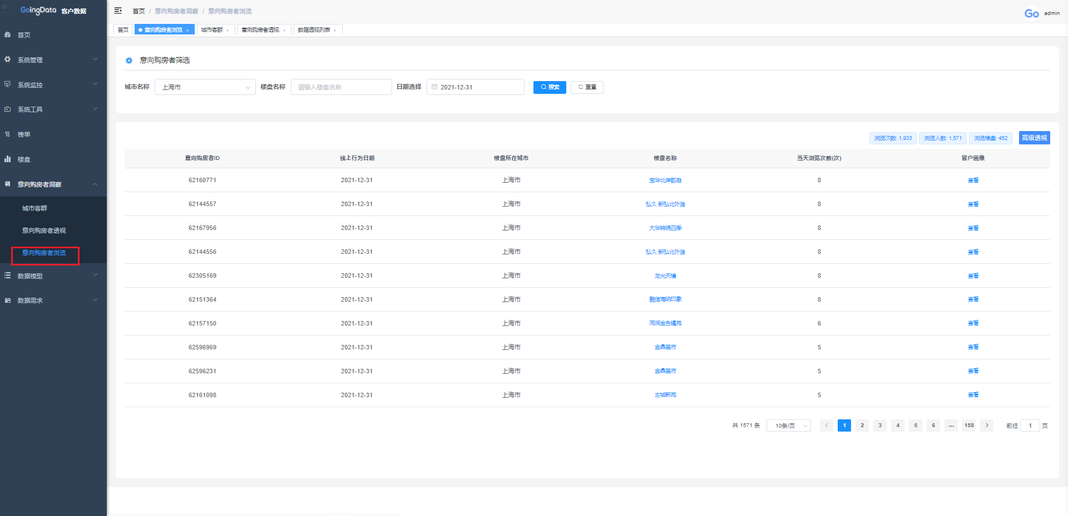
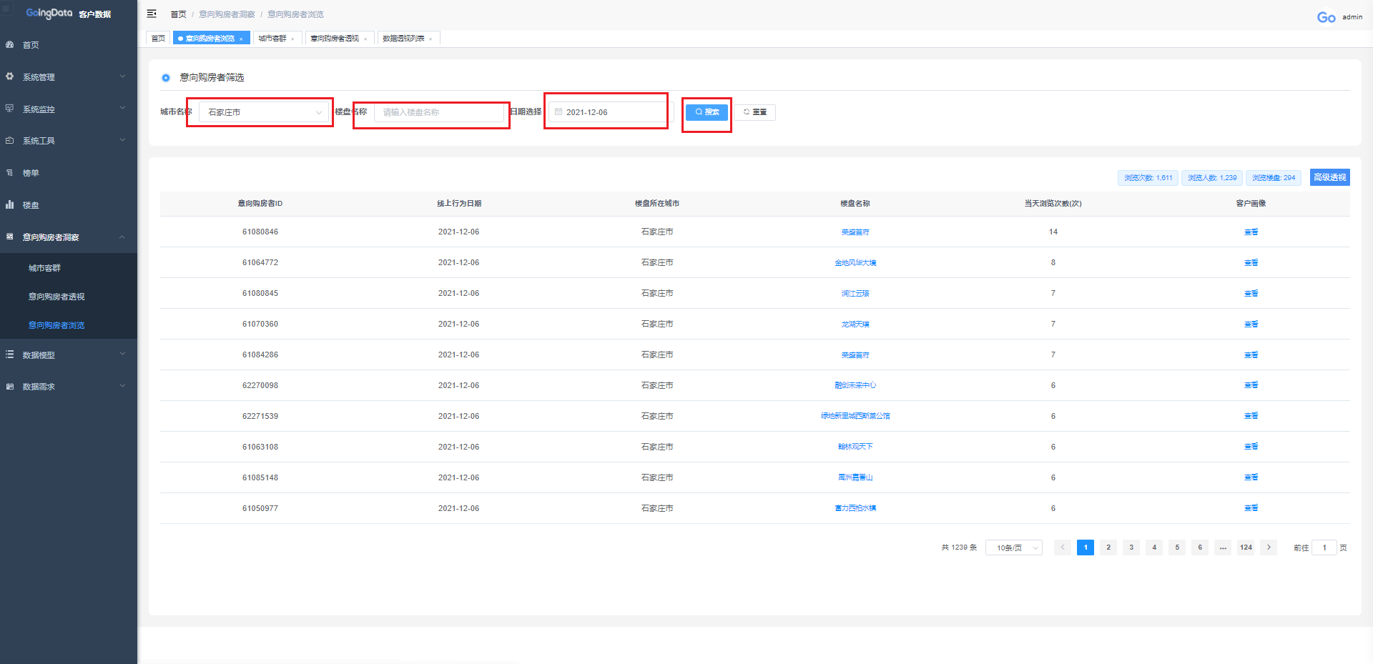
意向购房者浏览： 步骤一：点击意向购房者浏览模块，查看意向购房者们关注楼盘的特征（见图 1.7-9），通过筛选楼盘城市、楼盘名称、日期搜索购房者行为（见图 1.7-10）
图 1.7-9
图 1.7-10

Slide 33
步骤二：点击楼盘名称，查看楼盘详情。点击客户画像，查看意向购房者的标签（见图 1.7-11）
图 1.7-11

Slide 34
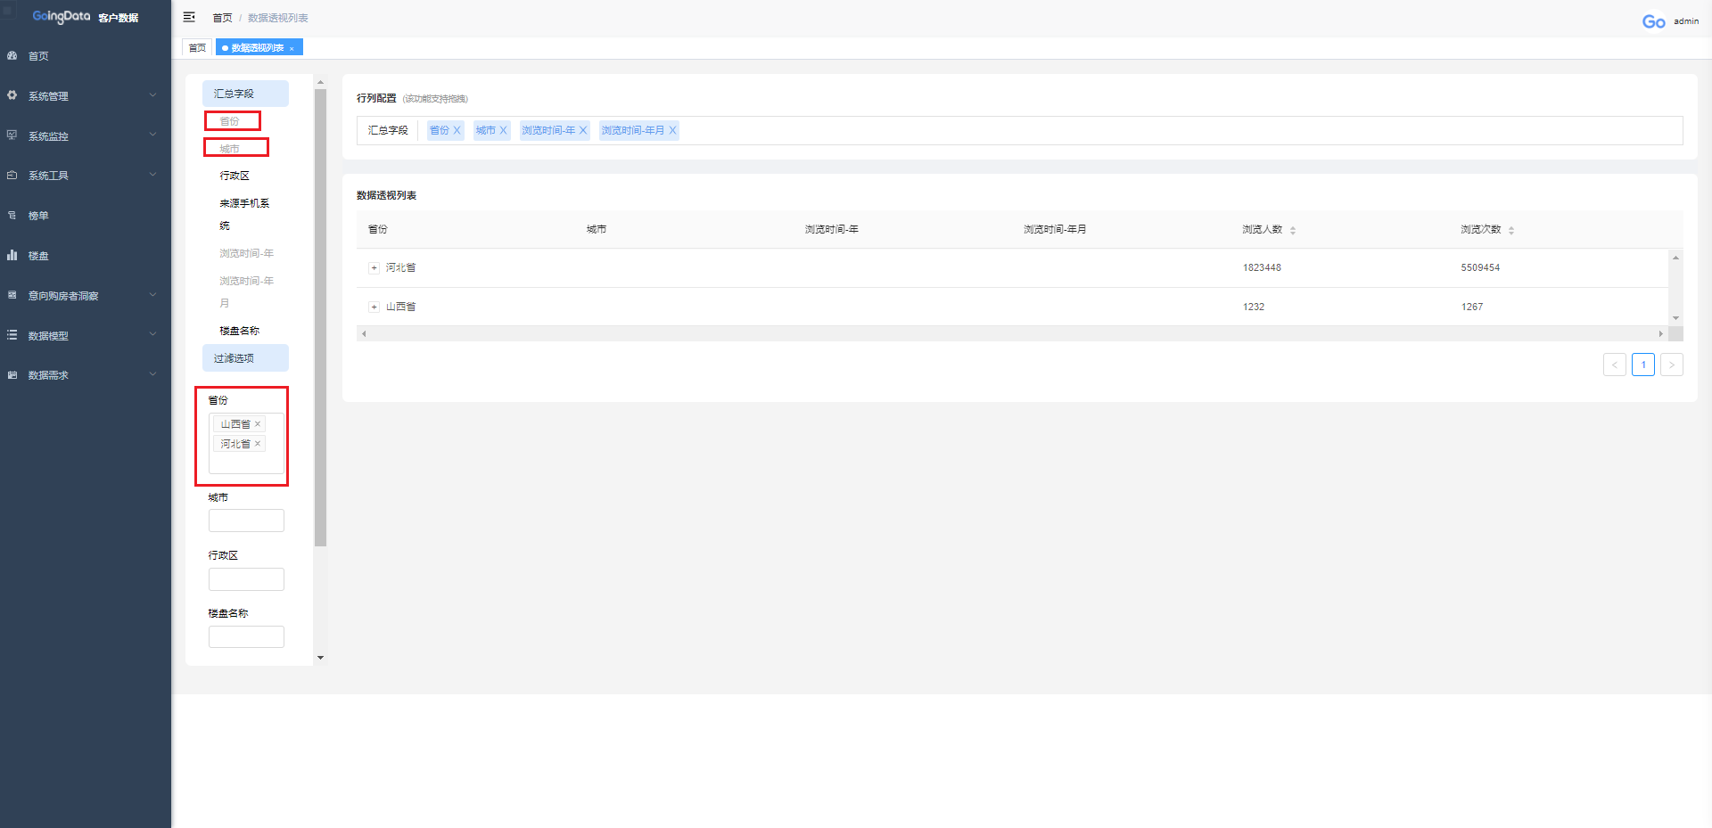
步骤二：点击高级透视，根据客户需要可动态调整统计字段，按照不同的方式灵活地进行数据分析。（见图 1.7-12）
图 1.7-12

Slide 35
8、数据模型
功能描述 此功能展示了购房指数数据模型、供需关系模型两个模块，按照季度和城市区域统计了楼盘的数量，以及关注的人数、迫切的人数、新增留存的人数
产品概述
操作步骤及说明及说明
指引概述
购房指数模型：
步骤一：点击购房指数模型，查看以城市和区域为维度的指数分析 (见图 1.8-1），提供城市区域和季度的筛选(见图 1.8-2）
访问平台
使用平台

Slide 36
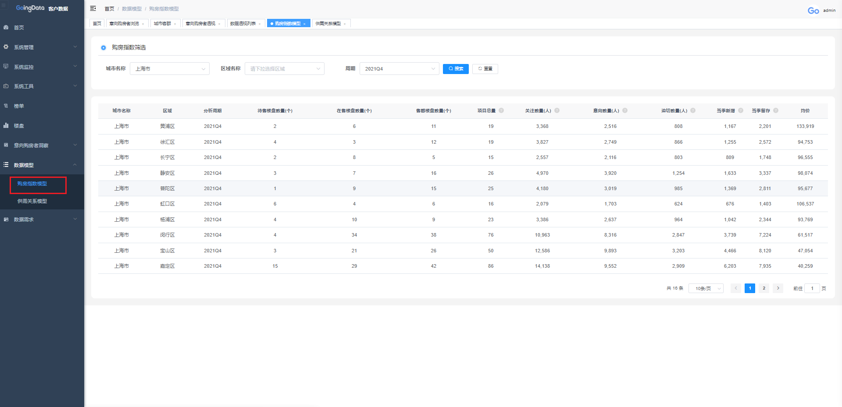
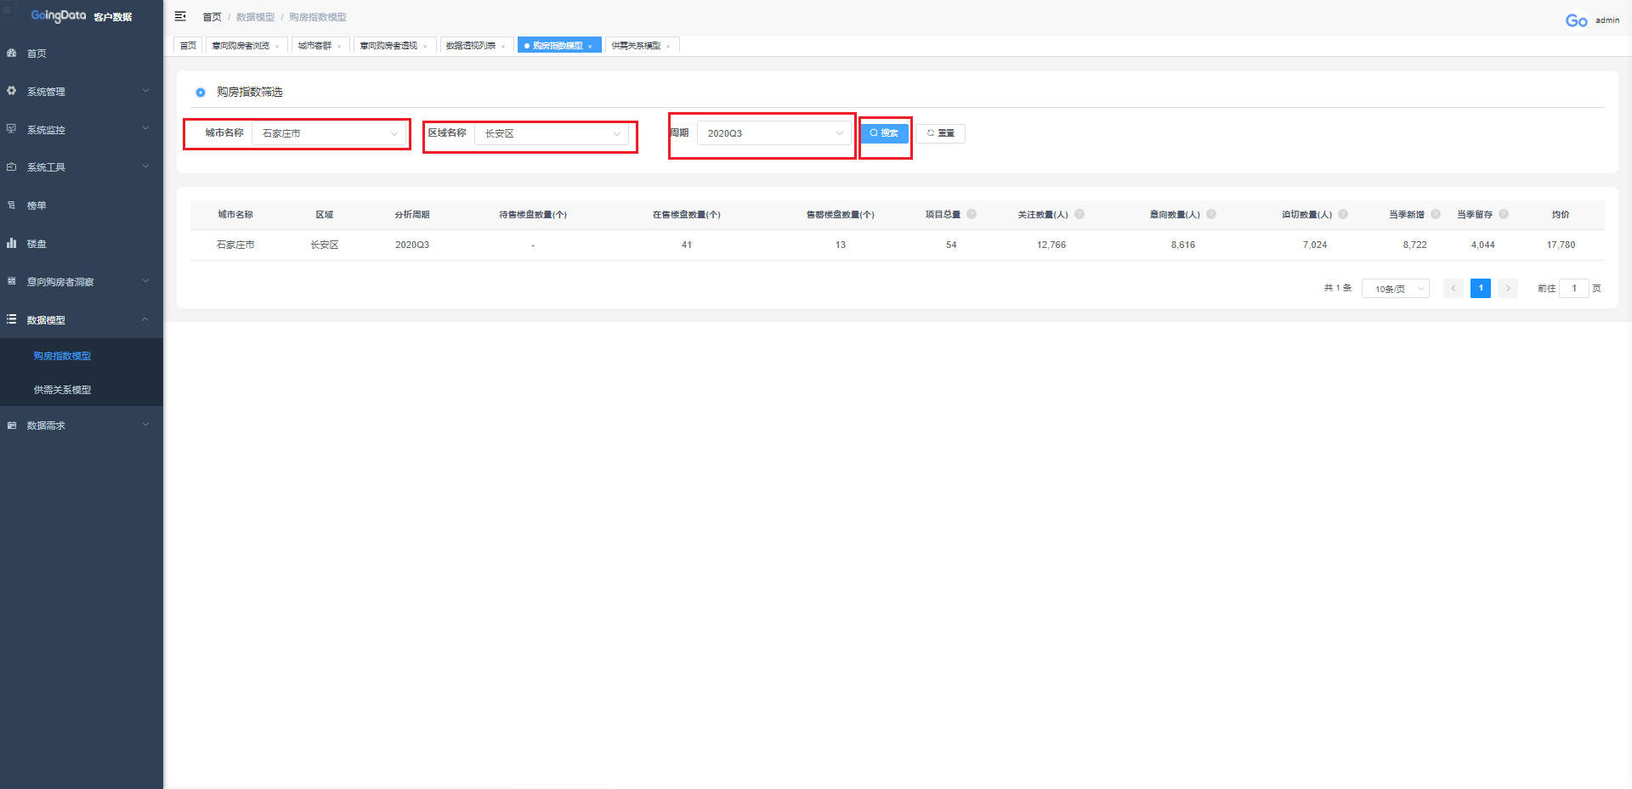
图 1.8-1
图 1.8-2

Slide 37
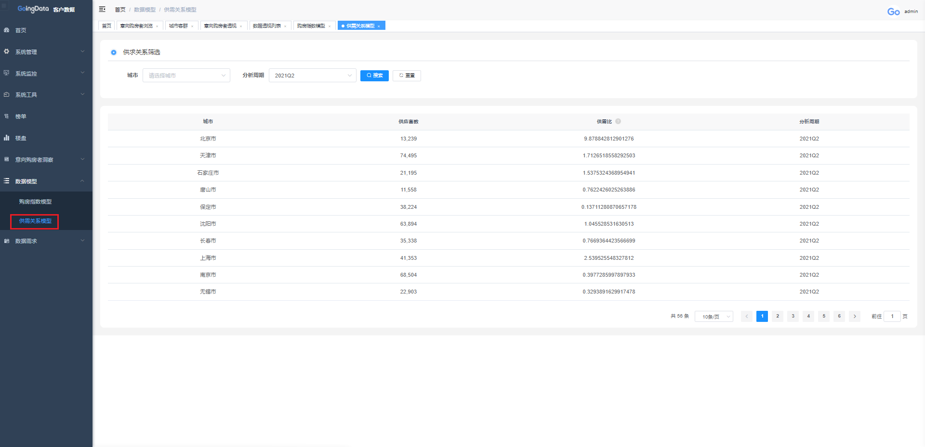
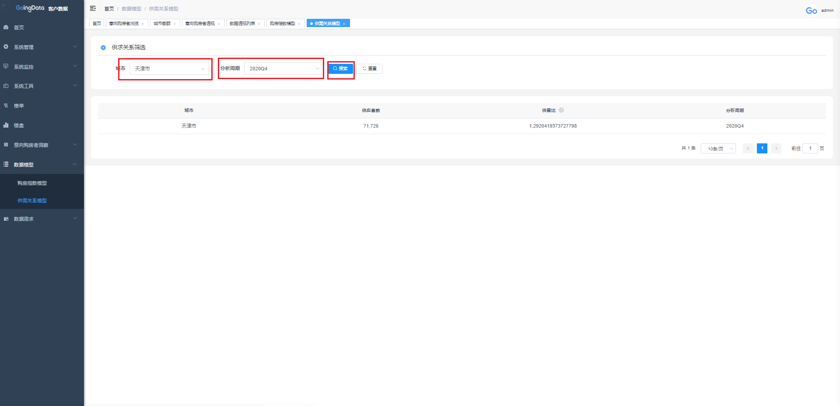
供需关系模型： 步骤一：点击供需关系模型，查看城市的供需动态平衡关系(见图 1.8-3），提供城市和季度的筛选(见图 1.8-4）
图 1.8-3
图 1.8-4

Slide 38
9、数据需求
功能描述 此功能提供了数据需求入口，客户通过这个模块，申请需要的数据，通过选择数据类型、城市、周期、区域等因素，快速描述数据需求
产品概述
操作步骤及说明及说明
指引概述
步骤一：点击新增，按照要求填写信息，点击提交（见图 1.9-1）
访问平台
使用平台

Slide 39
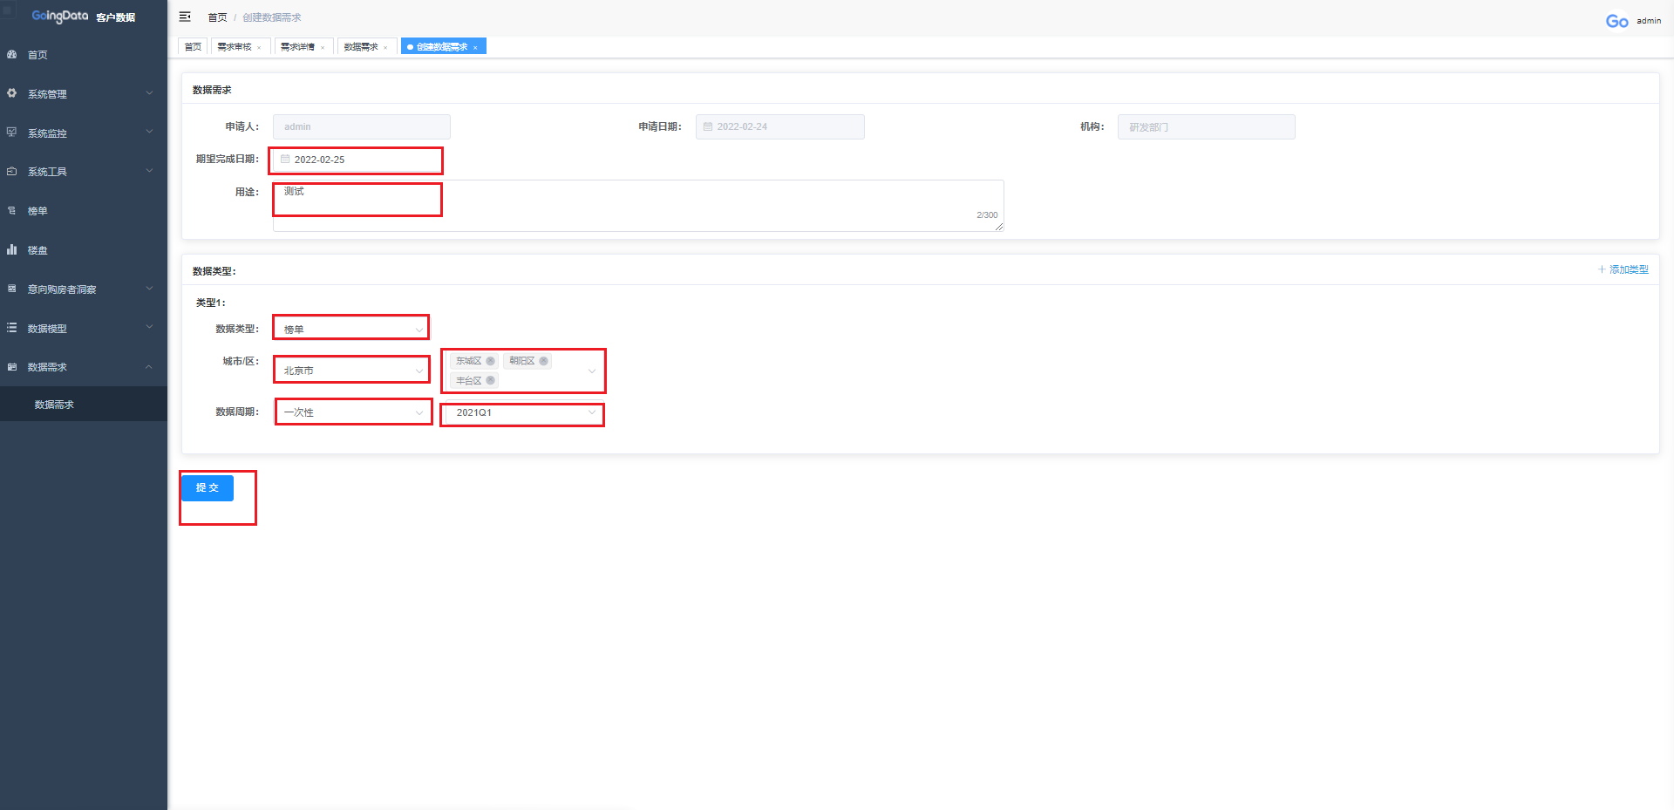
图 1.9-1

Slide 40
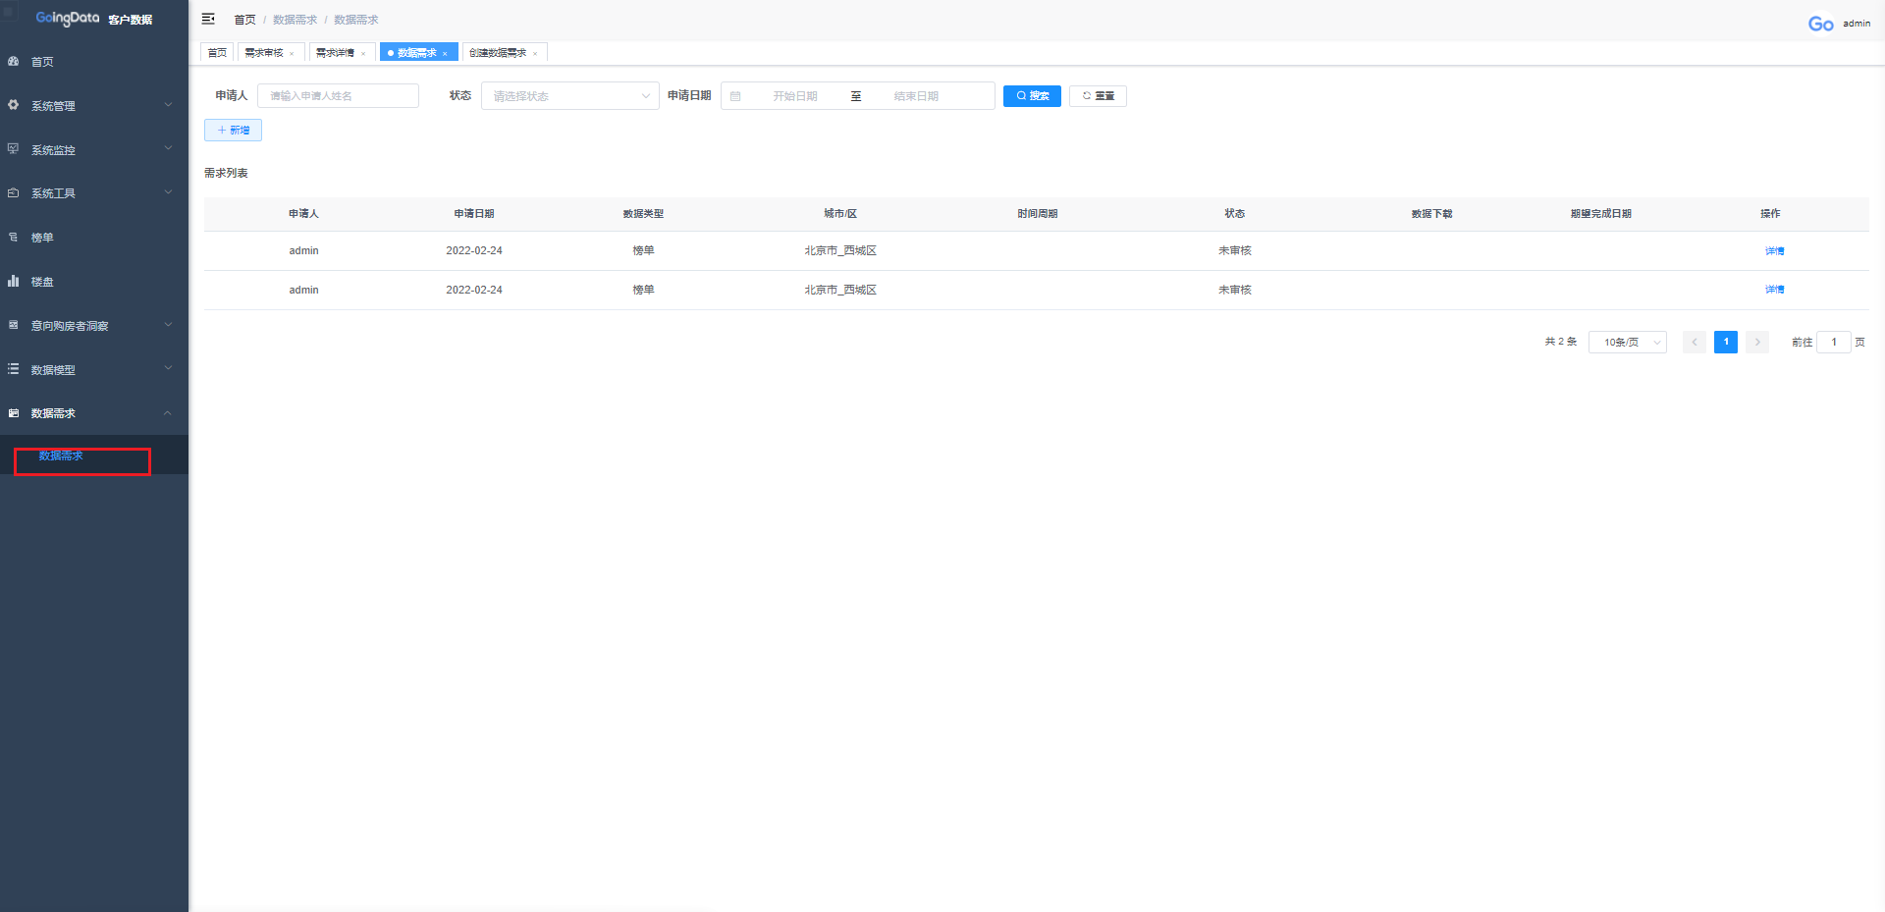
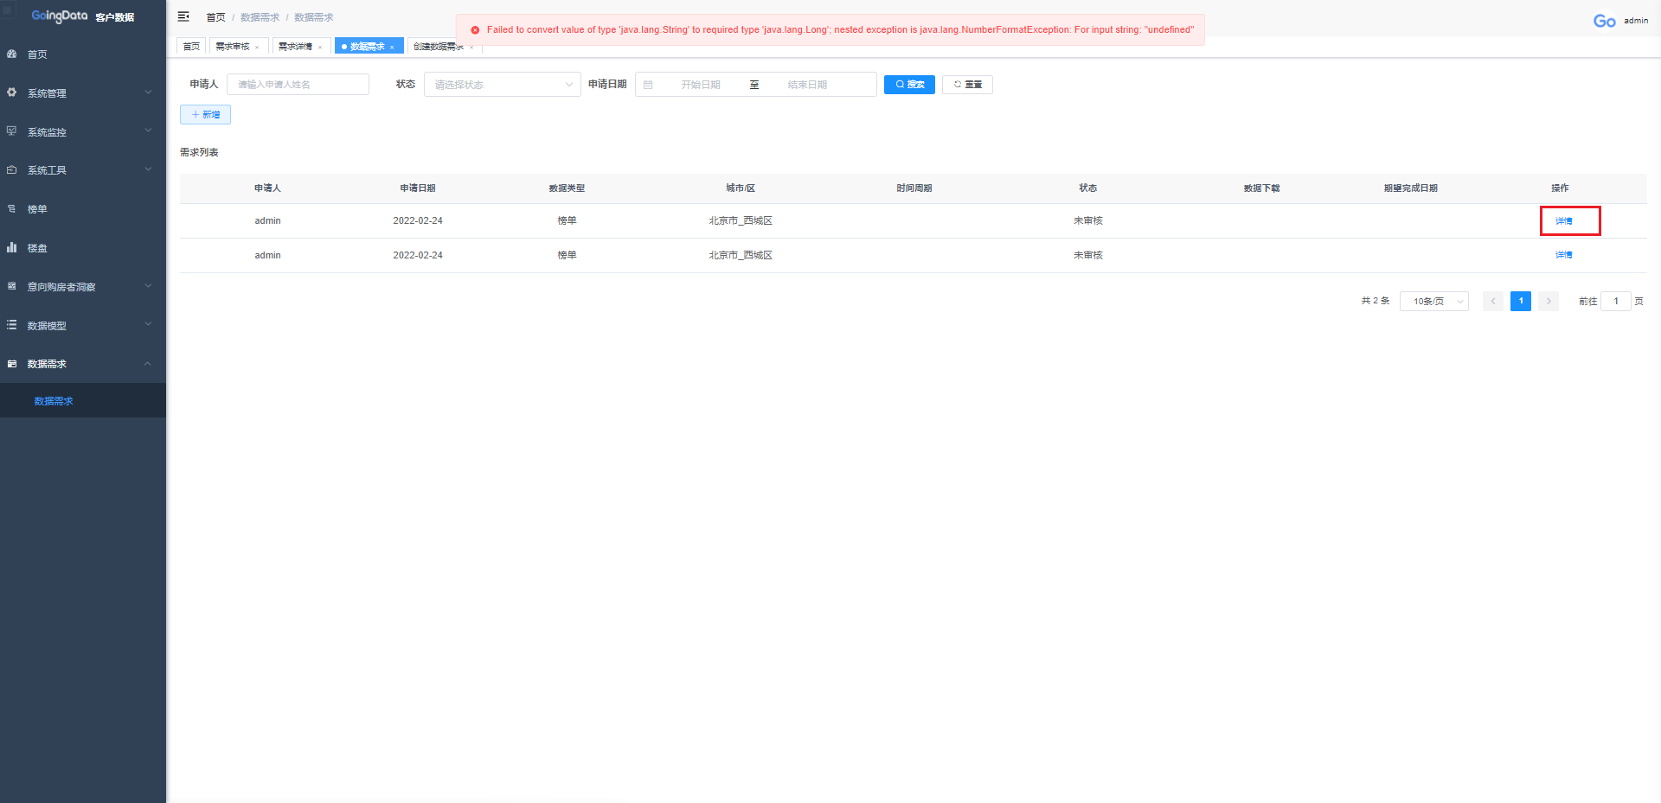
步骤二：点击数据需求，查看当前数据需求的审批记录（见图 1.9-2），点击详情获取申请详情（见图 1.9-3）
图 1.9-2
图 1.9-3

Slide 41
10、选项卡
功能描述 功能记录了最近浏览的所有页面，可通过此功能查找此次登录，所浏览的所有页面
产品概述
操作步骤及说明及说明
指引概述
步骤一：点击上方选项卡，查看历史浏览页面，也可点击叉号关闭此选项卡（见图 1.10-1）
访问平台
使用平台

Slide 42
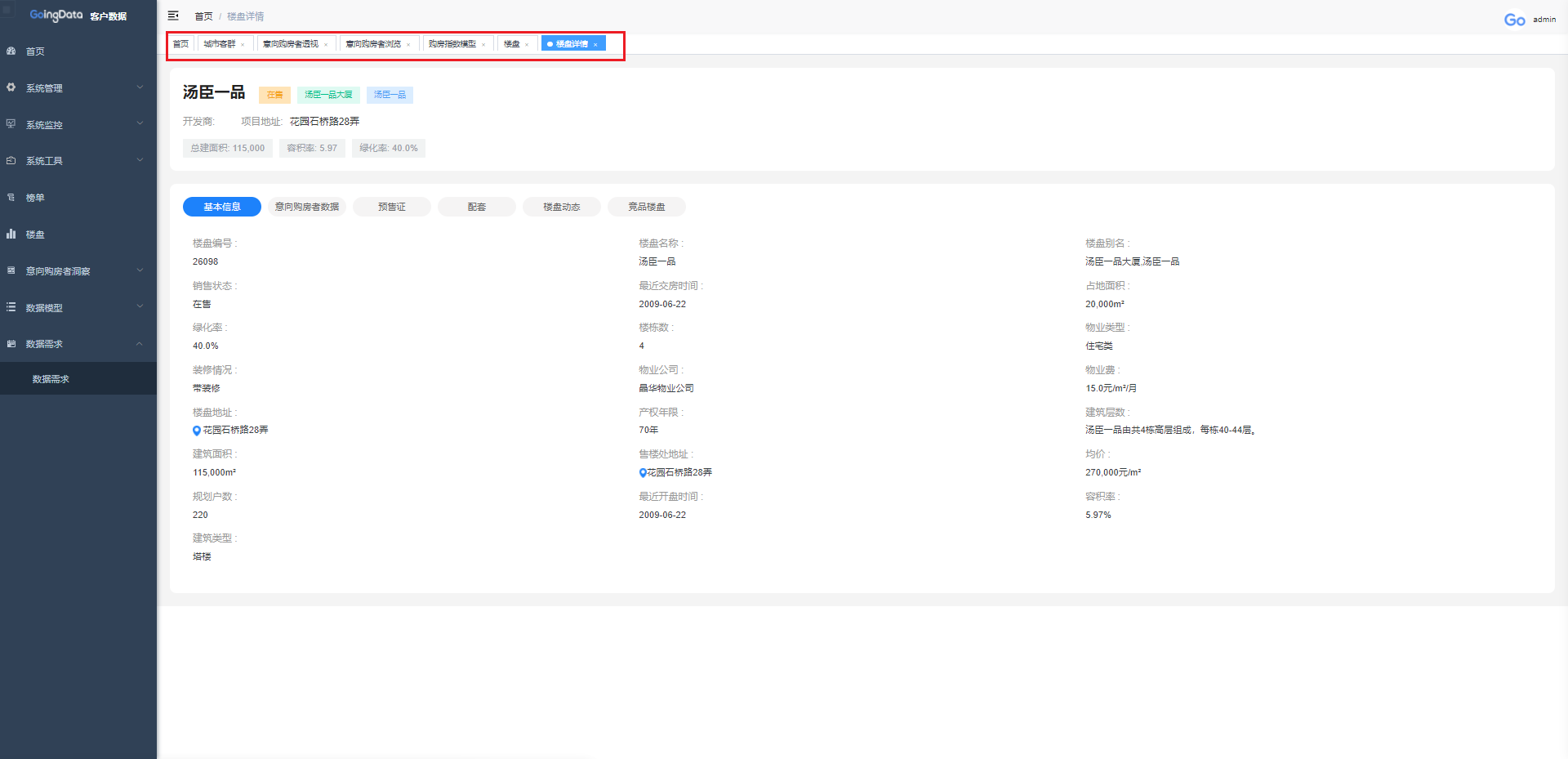
图 1.10-1

